Slide 1
ประชุมชี้แจง เร่งรัด กำกับ ติดตาม
การดำเนินงานกองทุนพัฒนาบทบาทสตรี
ผ่านระบบวีดิทัศน์ทางไกล (Video Conference)
ครั้งที่ 3/2567 วันพฤหัสบดีที่ 18 เมษายน 2567
เวลา 13.30 - 16.00 น.
เศรษฐกิจฐานรากมั่นคง ชุมชนเข้มแข็งอย่างยั่งยืน ด้วยหลักปรัชญาของเศรษฐกิจพอเพียง

Slide 2
1
ระเบียบวาระที่ 1 เรื่อง ประธานแจ้งให้ที่ประชุมทราบ
2
ระเบียบวาระที่ 2 รับรองรายงานการประชุม
เรื่อง รับรองรายงานการประชุม ครั้งที่ 2/2567 เมื่อวันที่ 20 กุมภาพันธ์ 2567 เป็นการประชุมผ่านระบบวีดิทัศน์ทางไกล (Video Conference)
3
ระเบียบวาระที่ 3 เรื่อง สืบเนื่องจากการประชุม ครั้งที่ 2/2567 เมื่อวันที่ 20 กุมภาพันธ์ 2567
3.1 การเบิกจ่ายงบประมาณกองทุนพัฒนาบทบาทสตรี ประจำปีงบประมาณ พ.ศ. 2567 (กลุ่มนโยบายและยุทธศาสตร์)
3.2 การบริหารจัดการหนี้กองทุนพัฒนาบทบาทสตรี ประจำปีงบประมาณพ.ศ. 2567 (กลุ่มนโยบายและยุทธศาสตร์)
4
ระเบียบวาระที่ 4 เรื่องเพื่อทราบ
4.1 การขับเคลื่อนการดำเนินงานตาม 10 ประเด็นเน้นย้ำของกรมการพัฒนาชุมชน ประจำปีงบประมาณ พ.ศ. 2567 (กลุ่มนโยบายและยุทธศาสตร์)
4.2 การถอดบทเรียนการดำเนินงาน “การไกล่เกลี่ยข้อพิพาทก่อนฟ้อง” ของจังหวัดนครสวรรค์และจังหวัดนครศรีธรรมราช (กลุ่มนโยบายและยุทธศาสตร์)
4.3 ประเด็นเน้นย้ำข้อกฎหมายที่เกี่ยวข้องกับการดำเนินงานกองทุนพัฒนาบทบาทสตรี (กลุ่มกฎหมาย)
4.4 แนวทางในการสรรหาและเลือกสรรพนักงานกองทุนพัฒนาบทบาทสตรี สังกัดสำนักงานเลขานุการคณะอนุกรรมการ
บริหารกองทุนพัฒนาบทบาทสตรีระดับจังหวัด(กลุ่มอำนวยการ)
4.5 ตัวชี้วัดและค่าเป้าหมายการประเมินผลการปฏิบัติราชการของตำแหน่ง พัฒนาการจังหวัด (กลุ่มนโยบายและยุทธศาสตร์)
5
ระเบียบวาระที่ 5 เรื่องอื่น ๆ
เศรษฐกิจฐานรากมั่นคง ชุมชนเข้มแข็งอย่างยั่งยืน ด้วยหลักปรัชญาของเศรษฐกิจพอเพียง

Slide 3
ระเบียบวาระที่ 1 เรื่องประธานแจ้งให้ที่ประชุมทราบ
เศรษฐกิจฐานรากมั่นคง ชุมชนเข้มแข็งอย่างยั่งยืน ด้วยหลักปรัชญาของเศรษฐกิจพอเพียง

Slide 4
ระเบียบวาระที่ 2 เรื่อง รับรองรายงานการประชุม
ครั้งที่ 2/2567 เมื่อวันที่ 20 กุมภาพันธ์ 2567
เป็นการประชุมผ่านระบบวีดิทัศน์ทางไกล (Video Conference)
โดย สกส. ได้ส่งข้อมูลการประชุมในเว็บไซต์กองทุนพัฒนาบทบาทสตรี
เว็บไซต์ http://womenfund.in.th/ แบนเนอร์ “การประชุมเร่งรัด กำกับ ติดตามฯ”
เศรษฐกิจฐานรากมั่นคง ชุมชนเข้มแข็งอย่างยั่งยืน ด้วยหลักปรัชญาของเศรษฐกิจพอเพียง

Slide 5
ระเบียบวาระที่ 3 เรื่องสืบเนื่องจากการประชุมครั้งที่ 2/2567
เมื่อวันที่ 20 กุมภาพันธ์ 2567
3.1 การเบิกจ่ายงบประมาณกองทุนพัฒนาบทบาทสตรี ประจำปีงบประมาณ พ.ศ. 2567
(กลุ่มนโยบายและยุทธศาสตร์)
3.2 การบริหารจัดการหนี้กองทุนพัฒนาบทบาทสตรี ประจำปีงบประมาณพ.ศ. 2567
(กลุ่มนโยบายและยุทธศาสตร์)
เศรษฐกิจฐานรากมั่นคง ชุมชนเข้มแข็งอย่างยั่งยืน ด้วยหลักปรัชญาของเศรษฐกิจพอเพียง

Slide 6
3.1 งบประมาณกองทุนพัฒนาบทบาทสตรี ประจำปีงบประมาณ พ.ศ. 2567 (ส่วนภูมิภาค)
งบประมาณตามแผนการดำเนินงานและแผนการใช้จ่ายงบประมาณกองทุนพัฒนาบทบาทสตรี ประจำปีงบประมาณ พ.ศ. 2567
งบประมาณ จำนวน 1,338,401,686 บาท
จัดสรรงบประมาณให้ส่วนภูมิภาค จำนวน 1,205,662,200 บาท จำแนกเป็น
รายการ | จำนวนเงิน (บาท)
งบบริหาร | 144,662,200
งบเงินอุดหนุน | 67,000,000
งบเงินทุนหมุนเวียน | 994,000,000
กองทุนพัฒนาบทบาทสตรี ต้องเบิกจ่ายงบประมาณในภาพรวมให้แล้วเสร็จไม่น้อยกว่าร้อยละตามที่มติ ครม. กำหนด ดังนี้
ไตรมาส | ร้อยละ
1 | 32
2 | 54
3 | 77
4 | 100
อ้างอิง : มติ ครม. วันที่ 10 พฤศจิกายน 2563
เศรษฐกิจฐานรากมั่นคง ชุมชนเข้มแข็งอย่างยั่งยืน ด้วยหลักปรัชญาของเศรษฐกิจพอเพียง

Slide 7
3.1 การเบิกจ่ายประจำปีงบประมาณ พ.ศ. 2567 (ส่วนภูมิภาค)
รายการ | งบประมาณจัดสรร(บาท) | ผลการเบิกจ่ายสะสม (บาท) | ร้อยละการเบิกจ่าย | สูง/ต่ำ กว่าเป้าหมายผลการเบิกจ่ายไตรมาส 3 (ร้อยละ 54) | คงเหลืองบประมาณ (บาท)
งบบริหาร | 144,662,220.00 | 83,071,589.96 | 57.42 | 19.58 | 61,590,610.04
เงินอุดหนุน | 67,000,000.00 | 62,065,055.00 | 92.63 | 15.63 | 4,934,945.00
เงินทุนหมุนเวียน | 994,000,000.00 | 793,819,604.00 | 79.86 | 2.86 | 200,180,396.00
รวมทั้งสิ้น | 1,205,662,200.00 | 938,956,248.96 | 77.88 | 0.88 | 266,705,951.04
เศรษฐกิจฐานรากมั่นคง ชุมชนเข้มแข็งอย่างยั่งยืน ด้วยหลักปรัชญาของเศรษฐกิจพอเพียง

Slide 8
ผลการเบิกจ่ายแต่ละจังหวัดประจำปีงบประมาณ พ.ศ. 2567 (ส่วนภูมิภาค)
(ข้อมูล ณ วันที่ 10 เมษายน 2567)
ที่ | จังหวัด | งบประมาณจัดสรร (บาท) | ผลการเบิกจ่าย |  |  | รวมผลการเบิกจ่าย (บาท) | ร้อยละผลการเบิกจ่าย
ที่ | จังหวัด | งบประมาณจัดสรร (บาท) | งบบริหาร (บาท) | เงินอุดหนุน (บาท) | เงินทุนหมุนเวียน (บาท) |  | ภาพรวม (บาท)
1 | สุโขทัย | 17,489,415.00 | 826,150.00 | 1,200,000.00 | 15,000,000.00 | 17,026,150.00 | 97.35
2 | สระแก้ว | 17,103,655.00 | 1,005,704.58 | 600,000.00 | 15,000,000.00 | 16,605,704.58 | 97.09
3 | สุพรรณบุรี | 15,707,090.00 | 1,276,738.60 | 900,000.00 | 13,000,000.00 | 15,176,738.60 | 96.62
4 | อุทัยธานี | 15,991,380.00 | 822,400.99 | 600,000.00 | 14,000,000.00 | 15,422,400.99 | 96.44
5 | สกลนคร | 24,059,790.00 | 1,799,864.74 | 1,400,000.00 | 19,990,790.00 | 23,190,654.74 | 96.39
6 | กาญจนบุรี | 18,996,715.00 | 1,369,578.51 | 900,000.00 | 16,000,000.00 | 18,269,578.51 | 96.17
7 | ประจวบคีรีขันธ์ | 14,939,180.00 | 859,179.76 | 500,000.00 | 13,000,000.00 | 14,359,179.76 | 96.12
8 | แพร่ | 15,059,580.00 | 864,912.72 | 600,000.00 | 13,000,000.00 | 14,464,912.72 | 96.05
9 | สุรินทร์ | 25,188,765.00 | 1,826,293.03 | 1,300,000.00 | 21,000,000.00 | 24,126,293.03 | 95.78
10 | พิษณุโลก | 16,532,615.00 | 842,950.50 | 900,000.00 | 14,000,000.00 | 15,742,950.50 | 95.22
หน้าที่ 8
เศรษฐกิจฐานรากมั่นคง ชุมชนเข้มแข็งอย่างยั่งยืน ด้วยหลักปรัชญาของเศรษฐกิจพอเพียง

Slide 9
ผลการเบิกจ่ายแต่ละจังหวัดประจำปีงบประมาณ พ.ศ. 2567 (ส่วนภูมิภาค)
(ข้อมูล ณ วันที่ 10 เมษายน 2567) ต่อ
ที่ | จังหวัด | งบประมาณจัดสรร (บาท) | ผลการเบิกจ่าย |  |  | รวมผลการเบิกจ่าย (บาท) | ร้อยละผลการเบิกจ่าย
ที่ | จังหวัด | งบประมาณจัดสรร (บาท) | งบบริหาร (บาท) | เงินอุดหนุน (บาท) | เงินทุนหมุนเวียน (บาท) |  | ภาพรวม (บาท)
11 | บุรีรัมย์ | 28,098,765.00 | 2,050,801.22 | 1,700,000.00 | 23,000,000.00 | 26,750,801.22 | 95.20
12 | บึงกาฬ | 10,984,180.00 | 841,735.47 | 600,000.00 | 9,000,000.00 | 10,441,735.47 | 95.06
13 | ชุมพร | 12,068,680.00 | 863,372.64 | 600,000.00 | 10,000,000.00 | 11,463,372.64 | 94.98
14 | ศรีสะเกษ | 24,005,890.00 | 2,024,563.00 | 1,700,000.00 | 19,000,000.00 | 22,724,563.00 | 94.66
15 | ชัยภูมิ | 23,858,640.00 | 1,296,574.50 | 1,219,400.00 | 19,997,000.00 | 22,512,974.50 | 94.36
16 | แม่ฮ่องสอน | 13,752,305.00 | 457,177.00 | 500,000.00 | 12,000,000.00 | 12,957,177.00 | 94.22
17 | ตาก | 16,339,615.00 | 753,938.58 | 619,000.00 | 14,000,000.00 | 15,372,938.58 | 94.08
18 | พิจิตร | 16,540,780.00 | 1,179,061.39 | 525,000.00 | 13,850,000.00 | 15,554,061.39 | 94.03
19 | ราชบุรี | 18,678,890.00 | 937,605.00 | 605,000.00 | 16,000,000.00 | 17,542,605.00 | 93.92
20 | นครพนม | 16,838,540.00 | 870,330.65 | 900,000.00 | 14,000,000.00 | 15,770,330.65 | 93.66
หน้าที่ 9
เศรษฐกิจฐานรากมั่นคง ชุมชนเข้มแข็งอย่างยั่งยืน ด้วยหลักปรัชญาของเศรษฐกิจพอเพียง

Slide 10
ผลการเบิกจ่ายแต่ละจังหวัดประจำปีงบประมาณ พ.ศ. 2567 (ส่วนภูมิภาค)
(ข้อมูล ณ วันที่ 10 เมษายน 2567) ต่อ
ที่ | จังหวัด | งบประมาณจัดสรร (บาท) | ผลการเบิกจ่าย |  |  | รวมผลการเบิกจ่าย (บาท) | ร้อยละผลการเบิกจ่าย
ที่ | จังหวัด | งบประมาณจัดสรร (บาท) | งบบริหาร (บาท) | เงินอุดหนุน (บาท) | เงินทุนหมุนเวียน (บาท) |  | ภาพรวม (บาท)
21 | ลำพูน | 12,873,780.00 | 736,445.00 | 496,482.00 | 10,789,500.00 | 12,022,427.00 | 93.39
22 | นครศรีธรรมราช | 21,833,565.00 | 1,717,129.00 | 1,500,000.00 | 17,000,000.00 | 20,217,129.00 | 92.60
23 | สมุทรสาคร | 12,321,905.00 | 420,924.00 | 500,000.00 | 10,452,743.00 | 11,373,667.00 | 92.30
24 | กาฬสินธุ์ | 18,773,190.00 | 1,407,857.00 | 1,100,000.00 | 14,296,350.00 | 16,804,207.00 | 89.51
25 | ขอนแก่น | 25,319,790.00 | 2,223,805.13 | 1,600,000.00 | 18,757,405.00 | 22,581,210.13 | 89.18
26 | เชียงราย | 24,196,190.00 | 1,899,967.00 | 1,498,000.00 | 17,995,000.00 | 21,392,967.00 | 88.41
27 | เพชรบุรี | 13,091,580.00 | 858,341.83 | 586,631.00 | 9,947,090.00 | 11,392,062.83 | 87.02
28 | อ่างทอง | 15,831,705.00 | 584,577.13 | 500,000.00 | 12,688,630.00 | 13,773,207.13 | 87.00
29 | ระยอง | 15,244,340.00 | 869,950.50 | 800,000.00 | 11,568,000.00 | 13,237,950.50 | 86.84
30 | อำนาจเจริญ | 10,944,505.00 | 794,930.46 | 552,000.00 | 8,154,560.00 | 9,501,490.46 | 86.82
หน้าที่ 8
เศรษฐกิจฐานรากมั่นคง ชุมชนเข้มแข็งอย่างยั่งยืน ด้วยหลักปรัชญาของเศรษฐกิจพอเพียง

Slide 11
การจัดสรรงบประมาณกองทุนพัฒนาบทบาทสตรี ประจำปีงบประมาณ พ.ศ. 2567 (ส่วนภูมิภาค) (ต่อ)
ผลการเบิกจ่ายแต่ละจังหวัดประจำปีงบประมาณ พ.ศ. 2567 (ส่วนภูมิภาค)
(ข้อมูล ณ วันที่ 10 เมษายน 2567) ต่อ
ที่ | จังหวัด | งบประมาณจัดสรร (บาท) | ผลการเบิกจ่าย |  |  | รวมผลการเบิกจ่าย (บาท) | ร้อยละผลการเบิกจ่าย
ที่ | จังหวัด | งบประมาณจัดสรร (บาท) | งบบริหาร (บาท) | เงินอุดหนุน (บาท) | เงินทุนหมุนเวียน (บาท) |  | ภาพรวม (บาท)
31 | ร้อยเอ็ด | 18,808,340.00 | 1,832,527.12 | 1,700,000.00 | 12,710,400.00 | 16,242,927.12 | 86.36
32 | ตรัง | 15,542,690.00 | 1,238,734.69 | 800,000.00 | 11,019,240.00 | 13,057,974.69 | 84.01
33 | สงขลา | 16,807,740.00 | 1,406,986.18 | 1,180,000.00 | 11,461,300.00 | 14,048,286.18 | 83.58
34 | น่าน | 16,785,605.00 | 1,210,892.77 | 600,000.00 | 12,125,000.00 | 13,935,892.77 | 83.02
35 | อุตรดิตถ์ | 14,157,255.00 | 897,968.00 | 600,000.00 | 10,198,083.00 | 11,696,051.00 | 82.62
36 | นครปฐม | 13,325,465.00 | 886,487.00 | 800,000.00 | 9,305,500.00 | 10,991,987.00 | 82.49
37 | หนองคาย | 16,107,655.00 | 810,344.12 | 520,000.00 | 11,925,000.00 | 13,255,344.12 | 82.29
38 | เพชรบูรณ์ | 19,001,465.00 | 1,233,181.00 | 1,100,000.00 | 13,195,385.00 | 15,528,566.00 | 81.72
39 | สระบุรี | 16,936,215.00 | 1,275,595.50 | 900,000.00 | 11,617,600.00 | 13,793,195.50 | 81.44
40 | ระนอง | 8,415,255.00 | 466,756.00 | 80,100.00 | 6,221,201.00 | 6,768,057.00 | 80.43
หน้าที่ 8
เศรษฐกิจฐานรากมั่นคง ชุมชนเข้มแข็งอย่างยั่งยืน ด้วยหลักปรัชญาของเศรษฐกิจพอเพียง

Slide 12
ผลการเบิกจ่ายแต่ละจังหวัดประจำปีงบประมาณ พ.ศ. 2567 (ส่วนภูมิภาค)
(ข้อมูล ณ วันที่ 10 เมษายน 2567) ต่อ
ที่ | จังหวัด | งบประมาณจัดสรร (บาท) | ผลการเบิกจ่าย |  |  | รวมผลการเบิกจ่าย (บาท) | ร้อยละผลการเบิกจ่าย
ที่ | จังหวัด | งบประมาณจัดสรร (บาท) | งบบริหาร (บาท) | เงินอุดหนุน (บาท) | เงินทุนหมุนเวียน (บาท) |  | ภาพรวม (บาท)
41 | ตราด | 11,766,705.00 | 627,486.89 | 500,000.00 | 8,290,000.00 | 9,417,486.89 | 80.04
42 | นราธิวาส | 16,793,215.00 | 1,158,148.97 | 800,000.00 | 11,377,050.00 | 13,335,198.97 | 79.41
43 | พะเยา | 14,108,655.00 | 820,010.58 | 600,000.00 | 9,775,070.00 | 11,195,080.58 | 79.35
44 | พระนครศรีอยุธยา | 17,600,640.00 | 1,706,834.07 | 1,100,000.00 | 11,090,500.00 | 13,897,334.07 | 78.96
45 | ลำปาง | 16,971,615.00 | 1,289,883.45 | 900,000.00 | 11,113,474.00 | 13,303,357.45 | 78.39
46 | เลย | 14,053,190.00 | 1,107,622.80 | 900,000.00 | 8,872,840.00 | 10,880,462.80 | 77.42
47 | นครสวรรค์ | 18,566,565.00 | 1,529,815.28 | 1,200,000.00 | 11,639,900.00 | 14,369,715.28 | 77.40
48 | มหาสารคาม | 20,366,615.00 | 1,508,790.88 | 1,200,000.00 | 12,533,000.00 | 15,241,790.88 | 74.84
49 | สมุทรปราการ | 11,221,790.00 | 619,945.14 | 945,733.00 | 6,737,950.00 | 8,303,628.14 | 74.00
50 | ลพบุรี | 17,953,865.00 | 916,182.68 | 1,000,000.00 | 11,193,920.00 | 13,110,102.68 | 73.02
หน้าที่ 8
เศรษฐกิจฐานรากมั่นคง ชุมชนเข้มแข็งอย่างยั่งยืน ด้วยหลักปรัชญาของเศรษฐกิจพอเพียง

Slide 13
การจัดสรรงบประมาณกองทุนพัฒนาบทบาทสตรี ประจำปีงบประมาณ พ.ศ. 2567 (ส่วนภูมิภาค) (ต่อ)
ผลการเบิกจ่ายแต่ละจังหวัดประจำปีงบประมาณ พ.ศ. 2567 (ส่วนภูมิภาค)
(ข้อมูล ณ วันที่ 10 เมษายน 2567) ต่อ
ที่ | จังหวัด | งบประมาณจัดสรร (บาท) | ผลการเบิกจ่าย |  |  | รวมผลการเบิกจ่าย (บาท) | ร้อยละผลการเบิกจ่าย
ที่ | จังหวัด | งบประมาณจัดสรร (บาท) | งบบริหาร (บาท) | เงินอุดหนุน (บาท) | เงินทุนหมุนเวียน (บาท) |  | ภาพรวม (บาท)
51 | ชลบุรี | 16,963,065.00 | 1,105,011.19 | 949,731.00 | 10,173,788.00 | 12,228,530.19 | 72.09
52 | อุดรธานี | 15,276,540.00 | 1,695,819.00 | 1,126,925.00 | 7,930,412.00 | 10,753,156.00 | 70.39
53 | หนองบัวลำภู | 12,835,030.00 | 651,832.00 | 600,000.00 | 7,500,282.00 | 8,752,114.00 | 68.19
54 | นครราชสีมา | 28,689,740.00 | 2,818,545.80 | 1,333,637.00 | 15,383,320.00 | 19,535,502.80 | 68.09
55 | ยโสธร | 16,202,455.00 | 1,036,952.34 | 354,500.00 | 9,335,870.00 | 10,727,322.34 | 66.21
56 | ยะลา | 9,983,280.00 | 730,964.41 | 500,000.00 | 5,310,000.00 | 6,540,964.41 | 65.52
57 | ปัตตานี | 15,818,140.00 | 1,178,806.21 | 800,000.00 | 8,228,076.00 | 10,206,882.21 | 64.53
58 | อุบลราชธานี | 26,263,715.00 | 2,577,331.58 | 1,318,648.00 | 12,767,638.00 | 16,663,617.58 | 63.45
59 | กระบี่ | 10,841,680.00 | 710,256.00 | 400,000.00 | 5,626,300.00 | 6,736,556.00 | 62.14
60 | จันทบุรี | 12,262,930.00 | 703,572.95 | 600,000.00 | 6,083,554.00 | 7,387,126.95 | 60.24
หน้าที่ 8
เศรษฐกิจฐานรากมั่นคง ชุมชนเข้มแข็งอย่างยั่งยืน ด้วยหลักปรัชญาของเศรษฐกิจพอเพียง

Slide 14
การจัดสรรงบประมาณกองทุนพัฒนาบทบาทสตรี ประจำปีงบประมาณ พ.ศ. 2567 (ส่วนภูมิภาค) (ต่อ)
ผลการเบิกจ่ายแต่ละจังหวัดประจำปีงบประมาณ พ.ศ. 2567 (ส่วนภูมิภาค)
(ข้อมูล ณ วันที่ 10 เมษายน 2567) ต่อ
ที่ | จังหวัด | งบประมาณจัดสรร (บาท) | ผลการเบิกจ่าย |  |  | รวมผลการเบิกจ่าย (บาท) | ร้อยละผลการเบิกจ่าย
ที่ | จังหวัด | งบประมาณจัดสรร (บาท) | งบบริหาร (บาท) | เงินอุดหนุน (บาท) | เงินทุนหมุนเวียน (บาท) |  | ภาพรวม (บาท)
61 | พังงา | 8,777,180.00 | 880,494.00 | 400,000.00 | 3,784,200.00 | 5,064,694.00 | 57.70
62 | ภูเก็ต | 6,193,005.00 | 379,034.00 | 400,000.00 | 2,784,427.00 | 3,563,461.00 | 57.54
63 | นครนายก | 11,466,380.00 | 566,810.58 | 353,600.00 | 5,470,000.00 | 6,390,410.58 | 55.73
64 | เชียงใหม่ | 26,083,515.00 | 2,053,786.66 | 1,500,000.00 | 10,825,000.00 | 14,378,786.66 | 55.13
65 | พัทลุง | 12,362,205.00 | 931,630.24 | 600,000.00 | 4,905,820.00 | 6,437,450.24 | 52.07
66 | สตูล | 8,733,605.00 | 696,627.00 | 500,000.00 | 3,197,000.00 | 4,393,627.00 | 50.31
67 | สมุทรสงคราม | 9,338,305.00 | 386,173.64 | 467,375.00 | 3,757,800.00 | 4,611,348.64 | 49.38
68 | มุกดาหาร | 9,785,905.00 | 876,371.51 | 500,000.00 | 3,346,000.00 | 4,722,371.51 | 48.26
69 | กำแพงเพชร | 15,712,265.00 | 1,121,276.00 | 900,000.00 | 5,106,500.00 | 7,127,776.00 | 45.36
70 | ปทุมธานี | 9,439,665.00 | 623,084.82 | 846,625.00 | 2,506,386.00 | 3,976,095.82 | 42.12
หน้าที่ 8
เศรษฐกิจฐานรากมั่นคง ชุมชนเข้มแข็งอย่างยั่งยืน ด้วยหลักปรัชญาของเศรษฐกิจพอเพียง

Slide 15
การจัดสรรงบประมาณกองทุนพัฒนาบทบาทสตรี ประจำปีงบประมาณ พ.ศ. 2567 (ส่วนภูมิภาค) (ต่อ)
ผลการเบิกจ่ายแต่ละจังหวัดประจำปีงบประมาณ พ.ศ. 2567 (ส่วนภูมิภาค)
(ข้อมูล ณ วันที่ 10 เมษายน2567) ต่อ
ที่ | จังหวัด | งบประมาณจัดสรร (บาท) | ผลการเบิกจ่าย |  |  | รวมผลการเบิกจ่าย (บาท) | ร้อยละผลการเบิกจ่าย
ที่ | จังหวัด | งบประมาณจัดสรร (บาท) | งบบริหาร (บาท) | เงินอุดหนุน (บาท) | เงินทุนหมุนเวียน (บาท) |  | ภาพรวม (บาท)
71 | ปราจีนบุรี | 11,973,705.00 | 679,860.65 | 350,000.00 | 3,690,105.00 | 4,719,965.65 | 39.42
72 | ฉะเชิงเทรา | 12,766,665.00 | 833,130.68 | 577,320.00 | 2,679,400.00 | 4,089,850.68 | 32.04
73 | สุราษฎร์ธานี | 15,059,665.00 | 1,468,869.72 | 969,515.00 | 1,296,000.00 | 3,734,384.72 | 24.80
74 | นนทบุรี | 10,308,590.00 | 502,613.77 | 321,790.00 | 1,591,945.00 | 2,416,348.77 | 23.44
75 | สิงห์บุรี | 11,654,830.00 | 556,712.31 | 468,043.00 | 850,300.00 | 1,875,055.31 | 16.09
76 | ชัยนาท | 12,914,580.00 | 478,969.85 | 500,000.00 | 800,000.00 | 1,778,969.85 | 13.77
รวม 76 จังหวัด |  | 1,205,662,200.00 | 83,071,589.96 | 62,065,055.00 | 793,819,604.00 | 938,956,248.96 | 77.88
หน้าที่ 15
เศรษฐกิจฐานรากมั่นคง ชุมชนเข้มแข็งอย่างยั่งยืน ด้วยหลักปรัชญาของเศรษฐกิจพอเพียง

Slide 16
การจัดสรรงบประมาณกองทุนพัฒนาบทบาทสตรี ประจำปีงบประมาณ พ.ศ. 2567 (ส่วนภูมิภาค) (ต่อ)
หน้าที่ 15
เศรษฐกิจฐานรากมั่นคง ชุมชนเข้มแข็งอย่างยั่งยืน ด้วยหลักปรัชญาของเศรษฐกิจพอเพียง

Slide 17
การริหารงบประมาณเงินทุนหมุนเวียนและเงินอุดหนุน ประจำปีงบประมาณ พ.ศ. 2567
หน้าที่ 15
เศรษฐกิจฐานรากมั่นคง ชุมชนเข้มแข็งอย่างยั่งยืน ด้วยหลักปรัชญาของเศรษฐกิจพอเพียง

Slide 18
3.2 การบริหารจัดการหนี้กองทุนพัฒนาบทบาทสตรี
ประจำปีงบประมาณ พ.ศ. 2567
ยอดลูกหนี้คงเหลือ
(ณ วันที่ 1 ต.ค. 66)
ยอดลูกหนี้คงเหลือ
กองทุนเดิม
3,443,210,008.14 บาท
เงินรับชำระคืน
ในปีบัญชี 2567
ยอดลูกหนี้คงเหลือ
(ณ วันที่ 17 เม.ย. 67)
706,615,664.32 บาท
(ร้อยละ 20.52)
571,184,189.17 บาท
2,872,025,818.97 บาท
(ร้อยละ 16.59 )
(ร้อยละ 83.41 )
ยอดลูกหนี้คงเหลือ
กองทุนใหม่
2,165,410,154.65 บาท
หนี้ยังไม่ถึงกำหนดชำระ
หนี้เกินกำหนดชำระ
หนี้ดำเนินคดี
(ร้อยละ 62.89)
1,833,846,354.01 บาท
597,082,811.17 บาท
441,096,653.79 บาท
(ร้อยละ 53.26 )
(ร้อยละ 17.34 )
(ร้อยละ 12.81 )
หนี้กองทุนเดิม
หนี้กองทุนใหม่
165,505,911.05 บาท
431,576,900.12 บาท
(ร้อยละ 4.81 )
(ร้อยละ 12.53 )
ข้อมูล ณ วันที่ 17 เมษายน 2567
เศรษฐกิจฐานรากมั่นคง ชุมชนเข้มแข็งอย่างยั่งยืน ด้วยหลักปรัชญาของเศรษฐกิจพอเพียง

Slide 19
สรุปผลการบริหารจัดการหนี้เกินกำหนดชำระ
(เปรียบเทียบผลระหว่างเดือนเมษายน กับ เดือนมีนาคม 2567)
ข้อมูล ณ วันที่ 17 เมษายน 2567
เศรษฐกิจฐานรากมั่นคง ชุมชนเข้มแข็งอย่างยั่งยืน ด้วยหลักปรัชญาของเศรษฐกิจพอเพียง
เศรษฐกิจฐานรากมั่นคง ชุมชนเข้มแข็งอย่างยั่งยืน ด้วยหลักปรัชญาของเศรษฐกิจพอเพียง

Slide 20
10 อันดับแรกที่บริหารจัดการหนี้ลดลง
ลำดับ | จังหวัด | เงินที่อนุมัติ | รวมทั้งหมด 2556 – 2566 (ข้อมูล ณ วันที่ 17 เมษายน 2567) | รวมทั้งหมด 2556 – 2566 (ข้อมูล ณ วันที่ 18 มีนาคม 2567) | รวมทั้งหมด 2556 – 2566 (ข้อมูล ณ วันที่ 18 มีนาคม 2567) | รวมทั้งหมด 2556 – 2566 (ข้อมูล ณ วันที่ 18 มีนาคม 2567) | รวมทั้งหมด 2556 – 2566 (ข้อมูล ณ วันที่ 18 มีนาคม 2567) | รวมทั้งหมด 2556 – 2566 (ข้อมูล ณ วันที่ 18 มีนาคม 2567) | รวมทั้งหมด 2556 – 2566 (ข้อมูล ณ วันที่ 18 มีนาคม 2567) | ร้อยละของหนี้เกินกำหนดชำระ (ฐานจากลูกหนี้คงเหลือ) | ร้อยละของหนี้เกินกำหนดชำระ (ฐานจากลูกหนี้คงเหลือ) | ผลต่าง
ลำดับ | จังหวัด |  | ลูกหนี้คงเหลือ ณ 1 ต.ค. 66 (บาท) | ชำระคืนเงินต้น ปีบัญชี 2567 (บาท) | ลูกหนี้คงเหลือ ณ ปัจจุบัน | หนี้ยังไม่ถึง กำหนดชำระ (บาท) | พักหนี้ (บาท) | ดำเนินคดี (บาท) | หนี้เกิน กำหนดชำระ (บาท) | ณ วันที่ 22 มีนาคม 2567 | ณ วันที่ 17 เมษายน 2567 | ผลต่าง
1 | เลย | 284,345,526.00 | 75,735,000.35 | 9,241,192.84 | 66,493,807.51 | 37,488,476.01 | 900,268.05 | 12,450,616.48 | 15,654,446.97 | 29.26 | 20.67 | ▼8.59
2 | ตรัง | 192,153,330.00 | 62,195,240.02 | 8,666,810.57 | 53,528,429.45 | 34,296,908.29 | 0.00 | 10,962,204.60 | 8,269,316.56 | 21.40 | 13.30 | ▼8.10
3 | ปัตตานี | 195,223,802.00 | 63,216,989.41 | 5,131,197.80 | 58,085,791.61 | 35,335,629.95 | 4,640,275.64 | 9,069,668.84 | 9,040,217.18 | 22.17 | 14.30 | ▼7.87
4 | สกลนคร | 385,651,521.00 | 87,298,749.32 | 11,099,589.21 | 76,199,160.11 | 56,190,826.36 | 0.00 | 8,320,101.65 | 11,688,232.10 | 20.63 | 13.39 | ▼7.24
5 | หนองบัวลำภู | 180,195,743.00 | 53,840,746.86 | 7,467,006.75 | 46,373,740.11 | 29,482,354.61 | 0.00 | 4,078,125.52 | 12,813,259.98 | 30.36 | 23.80 | ▼6.56
6 | สงขลา | 303,056,024.00 | 90,477,314.96 | 9,527,924.64 | 80,949,390.32 | 31,232,067.36 | 1,424,988.13 | 41,339,631.73 | 6,952,703.10 | 13.77 | 7.68 | ▼6.09
7 | สุพรรณบุรี | 209,736,399.00 | 26,487,496.54 | 8,048,239.88 | 18,439,256.66 | 12,331,999.51 | 0.00 | 1,686,774.75 | 4,420,482.40 | 21.88 | 16.69 | ▼5.19
8 | ตราด | 173,600,044.00 | 36,728,828.49 | 5,038,926.76 | 31,689,901.73 | 17,046,214.37 | 1,287,157.86 | 8,840,492.75 | 4,516,036.75 | 16.82 | 12.30 | ▼4.52
9 | น่าน | 224,865,701.00 | 19,264,141.16 | 5,667,318.30 | 13,596,822.86 | 8,625,010.72 | 0.00 | 1,475,941.22 | 3,495,870.92 | 22.01 | 18.15 | ▼3.86
10 | อุบลราชธานี | 311,706,590.00 | 61,173,211.87 | 8,843,808.63 | 52,329,403.24 | 30,937,636.21 | 13,022,225.34 | 3,184,412.38 | 5,185,129.31 | 12.02 | 8.48 | ▼3.54
เศรษฐกิจฐานรากมั่นคง ชุมชนเข้มแข็งอย่างยั่งยืน ด้วยหลักปรัชญาของเศรษฐกิจพอเพียง

Slide 21
การบริหารจัดการหนี้กองทุนพัฒนาบทบาทสตรี : หนี้เกินกำหนดชำระ ข้อมูล ณ วันที่ 17 เมษายน 2567
ลำดับ | จังหวัด | รวมทั้งหมด 2556 – 2566 (ข้อมูล ณ วันที่ 17 เมษายน 2567) | รวมทั้งหมด 2556 – 2566 (ข้อมูล ณ วันที่ 18 มีนาคม 2567) | รวมทั้งหมด 2556 – 2566 (ข้อมูล ณ วันที่ 18 มีนาคม 2567) | รวมทั้งหมด 2556 – 2566 (ข้อมูล ณ วันที่ 18 มีนาคม 2567) | รวมทั้งหมด 2556 – 2566 (ข้อมูล ณ วันที่ 18 มีนาคม 2567) | รวมทั้งหมด 2556 – 2566 (ข้อมูล ณ วันที่ 18 มีนาคม 2567) | รวมทั้งหมด 2556 – 2566 (ข้อมูล ณ วันที่ 18 มีนาคม 2567) | ร้อยละของหนี้เกินกำหนดชำระ (ฐานจากลูกหนี้คงเหลือ) | ร้อยละของหนี้เกินกำหนดชำระ (ฐานจากลูกหนี้คงเหลือ) | ผลต่าง
ลำดับ | จังหวัด | เงินที่อนุมัติ 2556 - 2566 (บาท) | ลูกหนี้คงเหลือ ณ 1 ต.ค. 66 (บาท) | ชำระคืนเงินต้น ปีบัญชี 2567 (บาท) | ลูกหนี้คงเหลือ ณ ปัจจุบัน | หนี้ยังไม่ถึง กำหนดชำระ (บาท) | ดำเนินคดี (บาท) | หนี้เกิน กำหนดชำระ (บาท) | ณ วันที่ 22 มีนาคม 2567 | ณ วันที่ 17 เมษายน 2567 | ผลต่าง
1 | เลย | 284,345,526.00 | 75,735,000.35 | 9,241,192.84 | 66,493,807.51 | 37,488,476.01 | 12,450,616.48 | 15,654,446.97 | 29.26 | 20.67 | ▼8.59
2 | ตรัง | 192,153,330.00 | 62,195,240.02 | 8,666,810.57 | 53,528,429.45 | 34,296,908.29 | 10,962,204.60 | 8,269,316.56 | 21.40 | 13.30 | ▼8.10
3 | ปัตตานี | 195,223,802.00 | 63,216,989.41 | 5,131,197.80 | 58,085,791.61 | 35,335,629.95 | 9,069,668.84 | 9,040,217.18 | 22.17 | 14.30 | ▼7.87
4 | สกลนคร | 385,651,521.00 | 87,298,749.32 | 11,099,589.21 | 76,199,160.11 | 56,190,826.36 | 8,320,101.65 | 11,688,232.10 | 20.63 | 13.39 | ▼7.24
5 | หนองบัวลำภู | 180,195,743.00 | 53,840,746.86 | 7,467,006.75 | 46,373,740.11 | 29,482,354.61 | 4,078,125.52 | 12,813,259.98 | 30.36 | 23.80 | ▼6.56
6 | สงขลา | 303,056,024.00 | 90,477,314.96 | 9,527,924.64 | 80,949,390.32 | 31,232,067.36 | 41,339,631.73 | 6,952,703.10 | 13.77 | 7.68 | ▼6.09
7 | สุพรรณบุรี | 209,736,399.00 | 26,487,496.54 | 8,048,239.88 | 18,439,256.66 | 12,331,999.51 | 1,686,774.75 | 4,420,482.40 | 21.88 | 16.69 | ▼5.19
8 | ตราด | 173,600,044.00 | 36,728,828.49 | 5,038,926.76 | 31,689,901.73 | 17,046,214.37 | 8,840,492.75 | 4,516,036.75 | 16.82 | 12.30 | ▼4.52
9 | น่าน | 224,865,701.00 | 19,264,141.16 | 5,667,318.30 | 13,596,822.86 | 8,625,010.72 | 1,475,941.22 | 3,495,870.92 | 22.01 | 18.15 | ▼3.86
10 | อุบลราชธานี | 311,706,590.00 | 61,173,211.87 | 8,843,808.63 | 52,329,403.24 | 30,937,636.21 | 3,184,412.38 | 5,185,129.31 | 12.02 | 8.48 | ▼3.54
11 | ระนอง | 123,764,200.00 | 46,046,905.73 | 4,893,173.81 | 41,153,731.92 | 17,838,995.43 | 17,009,211.09 | 6,305,525.40 | 17.13 | 13.69 | ▼3.44
12 | ยโสธร | 199,462,139.00 | 36,848,024.19 | 7,168,534.09 | 29,679,490.10 | 19,556,950.10 | 2,241,932.46 | 4,836,592.87 | 16.26 | 13.13 | ▼3.13
13 | นครศรีธรรมราช | 318,631,400.00 | 72,431,955.62 | 11,784,479.75 | 60,647,475.87 | 27,885,063.11 | 28,481,374.65 | 4,281,038.11 | 8.82 | 5.91 | ▼2.91
เศรษฐกิจฐานรากมั่นคง ชุมชนเข้มแข็งอย่างยั่งยืน ด้วยหลักปรัชญาของเศรษฐกิจพอเพียง

Slide 22
การบริหารจัดการหนี้กองทุนพัฒนาบทบาทสตรี : หนี้เกินกำหนดชำระ ข้อมูล ณ วันที่ 17 เมษายน 2567
ลำดับ | จังหวัด | รวมทั้งหมด 2556 – 2566 (ข้อมูล ณ วันที่ 17 เมษายน 2567) | รวมทั้งหมด 2556 – 2566 (ข้อมูล ณ วันที่ 18 มีนาคม 2567) | รวมทั้งหมด 2556 – 2566 (ข้อมูล ณ วันที่ 18 มีนาคม 2567) | รวมทั้งหมด 2556 – 2566 (ข้อมูล ณ วันที่ 18 มีนาคม 2567) | รวมทั้งหมด 2556 – 2566 (ข้อมูล ณ วันที่ 18 มีนาคม 2567) | รวมทั้งหมด 2556 – 2566 (ข้อมูล ณ วันที่ 18 มีนาคม 2567) | รวมทั้งหมด 2556 – 2566 (ข้อมูล ณ วันที่ 18 มีนาคม 2567) | ร้อยละของหนี้เกินกำหนดชำระ (ฐานจากลูกหนี้คงเหลือ) | ร้อยละของหนี้เกินกำหนดชำระ (ฐานจากลูกหนี้คงเหลือ) | ผลต่าง
ลำดับ | จังหวัด | เงินที่อนุมัติ 2556 - 2566 (บาท) | ลูกหนี้คงเหลือ ณ 1 ต.ค. 66 (บาท) | ลูกหนี้คงเหลือ ณ ปัจจุบัน | หนี้ยังไม่ถึง กำหนดชำระ (บาท) | ชำระคืนเงินต้น ปีบัญชี 2567 (บาท) | ดำเนินคดี (บาท) | หนี้เกิน กำหนดชำระ (บาท) | ณ วันที่ 22 มีนาคม 2567 | ณ วันที่ 17 เมษายน 2567 | ผลต่าง
14 | พิจิตร | 180,656,575.00 | 42,657,661.33 | 8,859,338.31 | 33,798,323.02 | 22,929,119.85 | 5,345,564.54 | 5,523,638.63 | 15.86 | 12.95 | ▼2.91
15 | เชียงใหม่ | 297,434,952.00 | 39,764,333.04 | 13,787,374.59 | 25,976,958.45 | 16,686,703.78 | 3,020,007.93 | 6,270,246.74 | 18.20 | 15.77 | ▼2.43
16 | กำแพงเพชร | 279,222,520.00 | 32,471,711.94 | 6,946,547.67 | 25,525,164.27 | 15,128,192.27 | 3,432,883.00 | 6,964,089.00 | 23.27 | 21.45 | ▼1.82
17 | นครพนม | 363,760,366.00 | 49,710,399.72 | 10,577,901.46 | 39,132,498.26 | 23,194,949.07 | 2,339,387.78 | 13,598,161.41 | 28.88 | 27.35 | ▼1.53
18 | แพร่ | 178,999,500.00 | 27,235,234.82 | 8,081,076.85 | 19,154,157.97 | 14,088,495.46 | 74,718.26 | 4,990,944.25 | 19.67 | 18.33 | ▼1.34
19 | พระนครศรีอยุธยา | 175,672,301.00 | 50,097,923.58 | 6,417,406.27 | 43,680,517.31 | 23,835,505.93 | 8,054,027.17 | 3,075,160.20 | 7.48 | 6.14 | ▼1.34
20 | แม่ฮ่องสอน | 192,502,513.00 | 37,266,504.22 | 8,051,758.00 | 29,214,746.22 | 22,245,711.61 | 0.00 | 6,918,083.61 | 19.89 | 18.56 | ▼1.33
21 | ชัยภูมิ | 427,623,174.00 | 39,164,773.40 | 9,584,509.47 | 29,580,263.93 | 22,361,304.54 | 4,917,543.91 | 2,301,415.48 | 7.07 | 5.88 | ▼1.19
22 | นครปฐม | 215,101,300.00 | 38,024,133.95 | 7,924,666.21 | 30,099,467.74 | 17,198,447.32 | 3,092,339.42 | 9,710,525.53 | 26.64 | 25.54 | ▼1.10
23 | นนทบุรี | 207,781,411.00 | 67,441,186.16 | 5,855,347.31 | 61,585,838.85 | 31,457,229.02 | 5,461,127.56 | 22,454,449.71 | 34.19 | 33.29 | ▼0.90
24 | สมุทรสาคร | 113,782,864.00 | 38,932,833.10 | 5,555,730.16 | 33,377,102.94 | 23,060,586.09 | 5,155,899.05 | 5,160,617.80 | 14.00 | 13.26 | ▼0.74
25 | นครสวรรค์ | 288,468,348.00 | 51,212,591.24 | 8,873,800.29 | 42,338,790.95 | 31,673,644.47 | 6,732,457.76 | 3,932,688.72 | 8.17 | 7.68 | ▼0.49
26 | มหาสารคาม | 266,737,948.00 | 47,697,725.00 | 11,894,333.00 | 35,803,392.00 | 25,893,355.00 | 1,887,753.00 | 4,928,369.00 | 10.67 | 10.33 | ▼0.34
เศรษฐกิจฐานรากมั่นคง ชุมชนเข้มแข็งอย่างยั่งยืน ด้วยหลักปรัชญาของเศรษฐกิจพอเพียง

Slide 23
การบริหารจัดการหนี้กองทุนพัฒนาบทบาทสตรี : หนี้เกินกำหนดชำระ ข้อมูล ณ วันที่ 17 เมษายน 2567
ลำดับ | จังหวัด | รวมทั้งหมด 2556 – 2566 (ข้อมูล ณ วันที่ 17 เมษายน 2567) | รวมทั้งหมด 2556 – 2566 (ข้อมูล ณ วันที่ 18 มีนาคม 2567) | รวมทั้งหมด 2556 – 2566 (ข้อมูล ณ วันที่ 18 มีนาคม 2567) | รวมทั้งหมด 2556 – 2566 (ข้อมูล ณ วันที่ 18 มีนาคม 2567) | รวมทั้งหมด 2556 – 2566 (ข้อมูล ณ วันที่ 18 มีนาคม 2567) | รวมทั้งหมด 2556 – 2566 (ข้อมูล ณ วันที่ 18 มีนาคม 2567) | รวมทั้งหมด 2556 – 2566 (ข้อมูล ณ วันที่ 18 มีนาคม 2567) | ร้อยละของหนี้เกินกำหนดชำระ (ฐานจากลูกหนี้คงเหลือ) | ร้อยละของหนี้เกินกำหนดชำระ (ฐานจากลูกหนี้คงเหลือ) | ผลต่าง
ลำดับ | จังหวัด | เงินที่อนุมัติ 2556 - 2566 (บาท) | ลูกหนี้คงเหลือ ณ 1 ต.ค. 66 (บาท) | ลูกหนี้คงเหลือ ณ ปัจจุบัน | หนี้ยังไม่ถึง กำหนดชำระ (บาท) | ชำระคืนเงินต้น ปีบัญชี 2567 (บาท) | ดำเนินคดี (บาท) | หนี้เกิน กำหนดชำระ (บาท) | ณ วันที่ 22 มีนาคม 2567 | ณ วันที่ 17 เมษายน 2567 | ผลต่าง
27 | พิษณุโลก | 198,407,200.00 | 35,544,101.03 | 9,602,124.25 | 25,941,976.78 | 18,771,942.08 | 4,158,759.90 | 2,930,673.76 | 8.50 | 8.25 | ▼0.25
28 | สระแก้ว | 201,986,522.00 | 32,280,176.19 | 5,992,383.10 | 26,287,793.09 | 21,939,583.55 | 312,735.40 | 3,553,572.01 | 11.20 | 11.01 | ▼0.19
29 | สุรินทร์ | 346,838,065.00 | 61,316,575.49 | 14,056,859.14 | 47,259,716.35 | 31,044,821.28 | 1,124,967.40 | 9,739,583.67 | 16.06 | 15.88 | ▼0.18
30 | สมุทรปราการ | 171,648,806.00 | 69,581,317.75 | 3,627,613.58 | 65,953,704.17 | 27,314,424.30 | 23,098,909.39 | 15,540,370.48 | 22.45 | 22.33 | ▼0.12
31 | อำนาจเจริญ | 226,479,930.00 | 41,222,677.16 | 4,409,537.52 | 36,813,139.64 | 18,115,249.98 | 11,390,280.28 | 7,307,609.38 | 17.81 | 17.73 | ▼0.08
32 | กาญจนบุรี | 275,512,119.00 | 33,200,335.18 | 10,349,649.17 | 22,850,686.01 | 13,693,284.95 | 1,880,867.10 | 7,276,533.96 | 21.82 | 21.92 | ▲0.10
33 | ตาก | 195,496,931.00 | 35,072,257.05 | 9,891,684.50 | 25,180,572.55 | 18,870,019.85 | 748,552.43 | 3,464,171.34 | 9.71 | 9.88 | ▲0.17
34 | อุทัยธานี | 148,862,865.00 | 29,851,354.24 | 8,858,928.21 | 20,992,426.03 | 13,704,940.97 | 4,468,555.80 | 2,564,176.46 | 8.40 | 8.59 | ▲0.19
35 | ลำพูน | 171,403,850.00 | 35,658,186.90 | 5,499,110.08 | 30,159,076.82 | 18,674,305.42 | 963,850.00 | 8,945,468.49 | 24.89 | 25.09 | ▲0.20
36 | ระยอง | 176,118,699.00 | 23,522,963.38 | 6,051,679.77 | 17,471,283.61 | 11,516,459.76 | 4,218,442.21 | 1,736,381.64 | 7.10 | 7.38 | ▲0.28
37 | พังงา | 135,303,894.00 | 52,664,779.50 | 5,806,299.08 | 46,858,480.42 | 28,895,445.02 | 8,362,687.13 | 8,225,045.79 | 15.31 | 15.62 | ▲0.31
38 | นราธิวาส | 141,577,494.00 | 59,040,773.33 | 6,762,480.28 | 52,278,293.05 | 31,431,098.39 | 533,582.32 | 1,583,404.49 | 2.36 | 2.68 | ▲0.32
39 | มุกดาหาร | 184,190,854.00 | 54,865,589.77 | 5,728,156.21 | 49,137,433.56 | 24,786,731.62 | 13,162,401.14 | 11,188,300.80 | 20.03 | 20.39 | ▲0.36
เศรษฐกิจฐานรากมั่นคง ชุมชนเข้มแข็งอย่างยั่งยืน ด้วยหลักปรัชญาของเศรษฐกิจพอเพียง

Slide 24
การบริหารจัดการหนี้กองทุนพัฒนาบทบาทสตรี : หนี้เกินกำหนดชำระ ข้อมูล ณ วันที่ 17 เมษายน 2567
ลำดับ | จังหวัด | รวมทั้งหมด 2556 – 2566 (ข้อมูล ณ วันที่ 17 เมษายน 2567) | รวมทั้งหมด 2556 – 2566 (ข้อมูล ณ วันที่ 18 มีนาคม 2567) | รวมทั้งหมด 2556 – 2566 (ข้อมูล ณ วันที่ 18 มีนาคม 2567) | รวมทั้งหมด 2556 – 2566 (ข้อมูล ณ วันที่ 18 มีนาคม 2567) | รวมทั้งหมด 2556 – 2566 (ข้อมูล ณ วันที่ 18 มีนาคม 2567) | รวมทั้งหมด 2556 – 2566 (ข้อมูล ณ วันที่ 18 มีนาคม 2567) | รวมทั้งหมด 2556 – 2566 (ข้อมูล ณ วันที่ 18 มีนาคม 2567) | ร้อยละของหนี้เกินกำหนดชำระ (ฐานจากลูกหนี้คงเหลือ) | ร้อยละของหนี้เกินกำหนดชำระ (ฐานจากลูกหนี้คงเหลือ) | ผลต่าง
ลำดับ | จังหวัด | เงินที่อนุมัติ 2556 - 2566 (บาท) | ลูกหนี้คงเหลือ ณ 1 ต.ค. 66 (บาท) | ลูกหนี้คงเหลือ ณ ปัจจุบัน | หนี้ยังไม่ถึง กำหนดชำระ (บาท) | ชำระคืนเงินต้น ปีบัญชี 2567 (บาท) | ดำเนินคดี (บาท) | หนี้เกิน กำหนดชำระ (บาท) | ณ วันที่ 22 มีนาคม 2567 | ณ วันที่ 17 เมษายน 2567 | ผลต่าง
40 | ยะลา | 135,592,990.00 | 52,442,359.33 | 3,154,918.43 | 49,287,440.90 | 17,701,728.32 | 14,526,407.03 | 3,612,160.04 | 6.50 | 6.89 | ▲0.39
41 | ฉะเชิงเทรา | 234,995,635.00 | 41,012,022.44 | 9,681,940.08 | 31,330,082.36 | 16,625,243.65 | 2,590,228.59 | 12,114,610.12 | 29.05 | 29.54 | ▲0.49
42 | อ่างทอง | 181,660,365.00 | 41,871,927.80 | 6,998,312.76 | 34,873,615.04 | 19,181,119.37 | 11,110,055.73 | 2,934,095.66 | 6.50 | 7.01 | ▲0.51
43 | จันทบุรี | 145,234,889.75 | 45,001,740.86 | 5,144,909.27 | 39,856,831.59 | 24,068,715.50 | 11,117,500.99 | 4,670,615.10 | 9.84 | 10.38 | ▲0.54
44 | บุรีรัมย์ | 359,069,020.00 | 61,797,480.48 | 14,593,352.72 | 47,204,127.76 | 38,054,002.28 | 1,534,762.57 | 7,615,362.91 | 11.78 | 12.32 | ▲0.54
45 | ภูเก็ต | 105,205,517.00 | 31,333,465.04 | 2,418,355.23 | 28,915,109.81 | 10,148,781.77 | 10,739,579.70 | 8,026,748.34 | 25.02 | 25.62 | ▲0.60
46 | สิงห์บุรี | 111,263,487.00 | 34,651,528.47 | 2,223,299.27 | 32,428,229.20 | 19,554,690.63 | 813,535.24 | 5,201,427.77 | 14.36 | 15.01 | ▲0.65
47 | พัทลุง | 115,236,449.00 | 30,190,139.63 | 3,748,889.23 | 26,441,250.40 | 10,618,231.03 | 9,025,658.67 | 5,610,473.08 | 17.88 | 18.58 | ▲0.70
48 | ชลบุรี | 171,169,490.00 | 35,209,323.53 | 6,216,953.05 | 28,992,370.48 | 9,512,827.19 | 16,300,157.82 | 3,179,385.47 | 8.29 | 9.03 | ▲0.74
49 | ขอนแก่น | 328,457,889.00 | 52,529,770.16 | 8,809,090.81 | 43,720,679.35 | 27,194,643.40 | 871,719.87 | 9,743,668.53 | 17.80 | 18.55 | ▲0.75
50 | ศรีสะเกษ | 387,404,148.00 | 56,729,544.56 | 12,964,090.51 | 43,765,454.05 | 24,048,664.64 | 8,423,908.78 | 10,919,802.64 | 18.44 | 19.25 | ▲0.81
51 | นครนายก | 123,584,119.00 | 41,631,257.12 | 3,292,968.85 | 38,338,288.27 | 20,142,628.20 | 7,020,305.62 | 3,649,292.99 | 7.84 | 8.77 | ▲0.93
52 | ประจวบคีรีขันธ์ | 154,510,770.00 | 40,127,542.06 | 7,931,377.10 | 32,196,164.96 | 23,540,018.85 | 4,095,056.20 | 4,561,089.91 | 10.42 | 11.37 | ▲0.95
เศรษฐกิจฐานรากมั่นคง ชุมชนเข้มแข็งอย่างยั่งยืน ด้วยหลักปรัชญาของเศรษฐกิจพอเพียง

Slide 25
การบริหารจัดการหนี้กองทุนพัฒนาบทบาทสตรี : หนี้เกินกำหนดชำระ ข้อมูล ณ วันที่ 17 เมษายน 2567
ลำดับ | จังหวัด | รวมทั้งหมด 2556 – 2566 (ข้อมูล ณ วันที่ 17 เมษายน 2567) | รวมทั้งหมด 2556 – 2566 (ข้อมูล ณ วันที่ 18 มีนาคม 2567) | รวมทั้งหมด 2556 – 2566 (ข้อมูล ณ วันที่ 18 มีนาคม 2567) | รวมทั้งหมด 2556 – 2566 (ข้อมูล ณ วันที่ 18 มีนาคม 2567) | รวมทั้งหมด 2556 – 2566 (ข้อมูล ณ วันที่ 18 มีนาคม 2567) | รวมทั้งหมด 2556 – 2566 (ข้อมูล ณ วันที่ 18 มีนาคม 2567) | รวมทั้งหมด 2556 – 2566 (ข้อมูล ณ วันที่ 18 มีนาคม 2567) | ร้อยละของหนี้เกินกำหนดชำระ (ฐานจากลูกหนี้คงเหลือ) | ร้อยละของหนี้เกินกำหนดชำระ (ฐานจากลูกหนี้คงเหลือ) | ผลต่าง
ลำดับ | จังหวัด | เงินที่อนุมัติ 2556 - 2566 (บาท) | ลูกหนี้คงเหลือ ณ 1 ต.ค. 66 (บาท) | ลูกหนี้คงเหลือ ณ ปัจจุบัน | หนี้ยังไม่ถึง กำหนดชำระ (บาท) | ชำระคืนเงินต้น ปีบัญชี 2567 (บาท) | ดำเนินคดี (บาท) | หนี้เกิน กำหนดชำระ (บาท) | ณ วันที่ 22 มีนาคม 2567 | ณ วันที่ 17 เมษายน 2567 | ผลต่าง
53 | ร้อยเอ็ด | 357,092,600.00 | 24,785,831.94 | 7,560,377.97 | 17,225,453.97 | 9,767,980.48 | 1,765,078.96 | 5,692,394.53 | 21.95 | 22.97 | ▲1.02
54 | สมุทรสงคราม | 92,071,422.00 | 26,419,451.07 | 3,608,649.39 | 22,810,801.68 | 11,216,760.62 | 8,744,210.76 | 2,849,830.30 | 9.71 | 10.79 | ▲1.08
55 | สระบุรี | 211,223,380.00 | 57,570,036.86 | 6,810,517.41 | 50,759,519.45 | 37,107,777.52 | 423,782.44 | 11,477,700.98 | 18.85 | 19.94 | ▲1.09
56 | อุตรดิตถ์ | 237,789,690.00 | 29,134,704.95 | 8,151,388.77 | 20,983,316.18 | 13,929,147.28 | 364,290.59 | 6,607,647.38 | 21.59 | 22.68 | ▲1.09
57 | หนองคาย | 255,893,040.00 | 68,564,770.95 | 7,727,709.48 | 60,837,061.47 | 39,166,400.12 | 0.00 | 21,670,661.35 | 30.51 | 31.61 | ▲1.10
58 | นครราชสีมา | 447,112,310.00 | 47,457,611.55 | 10,461,365.90 | 36,996,245.65 | 22,385,090.92 | 3,478,528.40 | 11,132,626.33 | 22.25 | 23.46 | ▲1.21
59 | ราชบุรี | 229,999,056.00 | 36,716,943.74 | 7,866,587.88 | 28,850,355.86 | 20,888,429.13 | 1,236,477.00 | 6,725,449.73 | 17.06 | 18.32 | ▲1.26
60 | ลพบุรี | 178,159,197.00 | 48,060,293.26 | 8,523,500.54 | 39,536,792.72 | 27,522,513.60 | 0.00 | 5,728,090.57 | 10.64 | 11.92 | ▲1.28
61 | ชุมพร | 170,603,670.00 | 31,029,351.57 | 5,205,534.78 | 25,823,816.79 | 16,837,198.61 | 896,124.63 | 8,090,493.55 | 24.76 | 26.07 | ▲1.31
62 | กาฬสินธุ์ | 282,948,330.00 | 56,617,667.37 | 10,335,244.33 | 46,282,423.04 | 34,971,495.41 | 1,008,860.00 | 8,404,778.63 | 13.49 | 14.84 | ▲1.35
63 | เชียงราย | 290,401,303.00 | 33,109,323.18 | 12,957,905.51 | 20,151,417.67 | 14,986,717.25 | 1,824,927.00 | 3,339,773.42 | 8.72 | 10.09 | ▲1.37
64 | ปราจีนบุรี | 189,511,725.00 | 42,223,355.43 | 4,720,931.77 | 37,502,423.66 | 19,512,818.20 | 4,837,098.85 | 9,119,366.52 | 20.20 | 21.60 | ▲1.40
65 | ปทุมธานี | 144,479,218.00 | 32,201,014.57 | 2,911,556.14 | 29,289,458.43 | 19,662,402.14 | 1,010,937.35 | 8,155,180.60 | 23.77 | 25.33 | ▲1.56
เศรษฐกิจฐานรากมั่นคง ชุมชนเข้มแข็งอย่างยั่งยืน ด้วยหลักปรัชญาของเศรษฐกิจพอเพียง

Slide 26
การบริหารจัดการหนี้กองทุนพัฒนาบทบาทสตรี : หนี้เกินกำหนดชำระ ข้อมูล ณ วันที่ 17 เมษายน 2567
ลำดับ | จังหวัด | รวมทั้งหมด 2556 – 2566 (ข้อมูล ณ วันที่ 17 เมษายน 2567) | รวมทั้งหมด 2556 – 2566 (ข้อมูล ณ วันที่ 18 มีนาคม 2567) | รวมทั้งหมด 2556 – 2566 (ข้อมูล ณ วันที่ 18 มีนาคม 2567) | รวมทั้งหมด 2556 – 2566 (ข้อมูล ณ วันที่ 18 มีนาคม 2567) | รวมทั้งหมด 2556 – 2566 (ข้อมูล ณ วันที่ 18 มีนาคม 2567) | รวมทั้งหมด 2556 – 2566 (ข้อมูล ณ วันที่ 18 มีนาคม 2567) | รวมทั้งหมด 2556 – 2566 (ข้อมูล ณ วันที่ 18 มีนาคม 2567) | ร้อยละของหนี้เกินกำหนดชำระ (ฐานจากลูกหนี้คงเหลือ) | ร้อยละของหนี้เกินกำหนดชำระ (ฐานจากลูกหนี้คงเหลือ) | ผลต่าง
ลำดับ | จังหวัด | เงินที่อนุมัติ 2556 - 2566 (บาท) | ลูกหนี้คงเหลือ ณ 1 ต.ค. 66 (บาท) | ลูกหนี้คงเหลือ ณ ปัจจุบัน | หนี้ยังไม่ถึง กำหนดชำระ (บาท) | ชำระคืนเงินต้น ปีบัญชี 2567 (บาท) | ดำเนินคดี (บาท) | หนี้เกิน กำหนดชำระ (บาท) | ณ วันที่ 22 มีนาคม 2567 | ณ วันที่ 17 เมษายน 2567 | ผลต่าง
66 | สุราษฎร์ธานี | 229,679,653.00 | 69,140,330.63 | 9,296,554.46 | 59,843,776.17 | 26,882,729.35 | 11,954,838.90 | 21,006,207.92 | 28.80 | 30.38 | ▲1.58
67 | เพชรบุรี | 123,744,085.00 | 35,441,246.39 | 5,920,026.40 | 29,521,219.99 | 20,487,149.10 | 251,084.88 | 8,782,986.01 | 23.09 | 24.78 | ▲1.69
68 | พะเยา | 192,609,105.00 | 23,460,810.87 | 5,514,848.29 | 17,945,962.58 | 12,640,965.68 | 1,656,974.20 | 3,648,022.70 | 13.84 | 15.55 | ▲1.71
69 | กระบี่ | 144,107,351.00 | 50,328,870.54 | 3,918,601.03 | 46,410,269.51 | 15,492,799.46 | 16,957,426.09 | 13,960,043.96 | 25.91 | 27.74 | ▲1.83
70 | เพชรบูรณ์ | 321,525,371.00 | 27,921,390.87 | 8,400,449.68 | 19,520,941.19 | 14,796,860.14 | 931,140.13 | 3,792,940.92 | 11.52 | 13.58 | ▲2.06
71 | ลำปาง | 209,316,150.00 | 47,161,497.89 | 8,678,253.49 | 38,483,244.40 | 23,778,944.52 | 1,988,005.00 | 12,716,294.88 | 24.87 | 26.96 | ▲2.09
72 | อุดรธานี | 287,797,510.00 | 63,788,701.13 | 8,769,747.90 | 55,018,953.23 | 29,195,865.08 | 1,054,708.42 | 24,489,679.31 | 36.23 | 38.39 | ▲2.16
73 | สุโขทัย | 265,881,415.00 | 36,575,829.17 | 10,363,757.08 | 26,212,072.09 | 19,003,923.20 | 0.00 | 7,208,148.89 | 17.54 | 19.71 | ▲2.17
74 | บึงกาฬ | 173,986,580.00 | 48,152,661.82 | 6,321,037.88 | 41,831,623.94 | 23,804,231.94 | 337,231.69 | 17,690,160.31 | 34.49 | 36.74 | ▲2.25
75 | สตูล | 117,469,363.00 | 28,774,099.23 | 2,575,627.64 | 26,198,471.59 | 13,396,110.09 | 7,794,553.21 | 5,007,808.29 | 14.86 | 17.40 | ▲2.54
76 | ชัยนาท | 222,661,698.00 | 56,803,408.69 | 5,781,060.63 | 51,022,348.06 | 29,263,933.79 | 1,332,710.48 | 10,605,257.53 | 14.40 | 18.67 | ▲4.27
รวม |  | 16,793,411,410.75 | 3,443,210,008.14 | 571,184,189.17 | 2,872,025,818.97 | 1,703,849,222.07 | 441,096,653.79 | 597,082,811.17 | 18.16 | 17.34 | ▼0.82
เศรษฐกิจฐานรากมั่นคง ชุมชนเข้มแข็งอย่างยั่งยืน ด้วยหลักปรัชญาของเศรษฐกิจพอเพียง

Slide 27
การบริหารจัดการหนี้กองทุนพัฒนาบทบาทสตรี : การรับเงินคืนเงินต้น ข้อมูล ณ วันที่ 17 เมษายน 2567
จังหวัดที่ได้รับคืนเงินต้น (หนี้ครบกำหนดชำระ ปีงบประมาณ พ.ศ. 2567) เรียงจากมากไปหาน้อย | จังหวัดที่ได้รับคืนเงินต้น (หนี้ครบกำหนดชำระ ปีงบประมาณ พ.ศ. 2567) เรียงจากมากไปหาน้อย | จังหวัดที่ได้รับคืนเงินต้น (หนี้ครบกำหนดชำระ ปีงบประมาณ พ.ศ. 2567) เรียงจากมากไปหาน้อย | จังหวัดที่ได้รับคืนเงินต้น (หนี้ครบกำหนดชำระ ปีงบประมาณ พ.ศ. 2567) เรียงจากมากไปหาน้อย | จังหวัดที่ได้รับคืนเงินต้น (หนี้ครบกำหนดชำระ ปีงบประมาณ พ.ศ. 2567) เรียงจากมากไปหาน้อย | จังหวัดที่ได้รับคืนเงินต้น (หนี้ครบกำหนดชำระ ปีงบประมาณ พ.ศ. 2567) เรียงจากมากไปหาน้อย | จังหวัดที่ได้รับคืนเงินต้น (หนี้ครบกำหนดชำระ ปีงบประมาณ พ.ศ. 2567) เรียงจากมากไปหาน้อย | คิดเป็นร้อยละ
ลำดับ | จังหวัด | เงินต้น (บาท) | ดอกเบี้ย (บาท) | เงินต้นรับคืน (บาท) | ดอกเบี้ยรับคืน (บาท) | รวมเงินรับชำระ (บาท)
1 | ร้อยเอ็ด | 11,569,532.96 | 33,290.00 | 7,560,377.97 | 15,009.93 | 7,575,387.90 | 65.35
2 | เชียงราย | 20,119,818.40 | 20,228.00 | 12,957,905.51 | 13,119.40 | 12,971,024.91 | 64.40
3 | ฉะเชิงเทรา | 15,156,642.28 | 66,745.85 | 9,681,940.08 | 24,357.59 | 9,706,297.67 | 63.88
4 | เชียงใหม่ | 21,643,000.79 | 54,088.00 | 13,787,374.59 | 25,384.64 | 13,812,759.23 | 63.70
5 | พิษณุโลก | 16,078,838.52 | 22,974.94 | 9,602,124.25 | 9,171.14 | 9,611,295.39 | 59.72
6 | อุทัยธานี | 15,172,581.99 | 46,964.33 | 8,858,928.21 | 20,069.00 | 8,878,997.21 | 58.39
7 | สุพรรณบุรี | 13,816,911.43 | 44,843.49 | 8,048,239.88 | 24,146.10 | 8,072,385.98 | 58.25
8 | แพร่ | 14,020,983.41 | 40,277.01 | 8,081,076.85 | 18,772.00 | 8,099,848.85 | 57.64
9 | ชลบุรี | 10,870,695.04 | 21,463.18 | 6,216,953.05 | 12,463.94 | 6,229,416.99 | 57.19
10 | ระยอง | 10,589,447.77 | 33,303.00 | 6,051,679.77 | 16,755.00 | 6,068,434.77 | 57.15
11 | กาญจนบุรี | 18,325,163.77 | 47,402.16 | 10,349,649.17 | 18,414.83 | 10,368,064.00 | 56.48
12 | นครสวรรค์ | 15,878,970.87 | 89,069.00 | 8,873,800.29 | 31,056.00 | 8,904,856.29 | 55.88
13 | เพชรบูรณ์ | 15,110,295.54 | 34,142.00 | 8,400,449.68 | 16,443.00 | 8,416,892.68 | 55.59
14 | อุตรดิตถ์ | 15,306,954.88 | 43,584.89 | 8,151,388.77 | 19,584.89 | 8,170,973.66 | 53.25
เศรษฐกิจฐานรากมั่นคง ชุมชนเข้มแข็งอย่างยั่งยืน ด้วยหลักปรัชญาของเศรษฐกิจพอเพียง

Slide 28
การบริหารจัดการหนี้กองทุนพัฒนาบทบาทสตรี : การรับเงินคืนเงินต้น ข้อมูล ณ วันที่ 17 เมษายน 2567
จังหวัดที่ได้รับคืนเงินต้น (หนี้ครบกำหนดชำระ ปีงบประมาณ พ.ศ. 2567) เรียงจากมากไปหาน้อย | จังหวัดที่ได้รับคืนเงินต้น (หนี้ครบกำหนดชำระ ปีงบประมาณ พ.ศ. 2567) เรียงจากมากไปหาน้อย | จังหวัดที่ได้รับคืนเงินต้น (หนี้ครบกำหนดชำระ ปีงบประมาณ พ.ศ. 2567) เรียงจากมากไปหาน้อย | จังหวัดที่ได้รับคืนเงินต้น (หนี้ครบกำหนดชำระ ปีงบประมาณ พ.ศ. 2567) เรียงจากมากไปหาน้อย | จังหวัดที่ได้รับคืนเงินต้น (หนี้ครบกำหนดชำระ ปีงบประมาณ พ.ศ. 2567) เรียงจากมากไปหาน้อย | จังหวัดที่ได้รับคืนเงินต้น (หนี้ครบกำหนดชำระ ปีงบประมาณ พ.ศ. 2567) เรียงจากมากไปหาน้อย | จังหวัดที่ได้รับคืนเงินต้น (หนี้ครบกำหนดชำระ ปีงบประมาณ พ.ศ. 2567) เรียงจากมากไปหาน้อย | คิดเป็นร้อยละ
ลำดับ | จังหวัด | เงินต้น (บาท) | ดอกเบี้ย (บาท) | เงินต้นรับคืน (บาท) | ดอกเบี้ยรับคืน (บาท) | รวมเงินรับชำระ (บาท)
15 | พะเยา | 10,401,828.95 | 45,772.08 | 5,514,848.29 | 18,129.56 | 5,532,977.85 | 53.02
16 | สุโขทัย | 19,708,076.96 | 114,695.00 | 10,363,757.08 | 43,749.42 | 10,407,506.50 | 52.59
17 | นครศรีธรรมราช | 22,456,903.88 | 112,964.96 | 11,784,479.75 | 41,512.92 | 11,825,992.67 | 52.48
18 | น่าน | 10,806,964.32 | 23,670.76 | 5,667,318.30 | 15,379.00 | 5,682,697.30 | 52.44
19 | ประจวบคีรีขันธ์ | 15,610,340.77 | 52,554.34 | 7,931,377.10 | 22,282.77 | 7,953,659.87 | 50.81
20 | ชัยภูมิ | 18,967,538.05 | 69,800.75 | 9,584,509.47 | 27,934.94 | 9,612,444.41 | 50.53
21 | สมุทรสงคราม | 7,152,025.00 | 27,837.00 | 3,608,649.39 | 7,900.00 | 3,616,549.39 | 50.46
22 | บุรีรัมย์ | 29,230,707.18 | 80,694.15 | 14,593,352.72 | 46,506.99 | 14,639,859.71 | 49.92
23 | นครพนม | 21,443,923.94 | 63,742.01 | 10,577,901.46 | 15,504.64 | 10,593,406.10 | 49.33
24 | จันทบุรี | 10,439,013.10 | 20,775.61 | 5,144,909.27 | 6,729.21 | 5,151,638.48 | 49.29
25 | ลำปาง | 17,662,911.58 | 76,162.00 | 8,678,253.49 | 24,306.00 | 8,702,559.49 | 49.13
26 | พิจิตร | 18,064,600.85 | 199,958.00 | 8,859,338.31 | 67,131.59 | 8,926,469.90 | 49.04
27 | นครปฐม | 16,301,878.36 | 78,141.84 | 7,924,666.21 | 19,311.04 | 7,943,977.25 | 48.61
28 | ศรีสะเกษ | 26,829,091.14 | 75,114.46 | 12,964,090.51 | 25,880.00 | 12,989,970.51 | 48.32
เศรษฐกิจฐานรากมั่นคง ชุมชนเข้มแข็งอย่างยั่งยืน ด้วยหลักปรัชญาของเศรษฐกิจพอเพียง

Slide 29
การบริหารจัดการหนี้กองทุนพัฒนาบทบาทสตรี : การรับเงินคืนเงินต้น ข้อมูล ณ วันที่ 17 เมษายน 2567
จังหวัดที่ได้รับคืนเงินต้น (หนี้ครบกำหนดชำระ ปีงบประมาณ พ.ศ. 2567) เรียงจากมากไปหาน้อย | จังหวัดที่ได้รับคืนเงินต้น (หนี้ครบกำหนดชำระ ปีงบประมาณ พ.ศ. 2567) เรียงจากมากไปหาน้อย | จังหวัดที่ได้รับคืนเงินต้น (หนี้ครบกำหนดชำระ ปีงบประมาณ พ.ศ. 2567) เรียงจากมากไปหาน้อย | จังหวัดที่ได้รับคืนเงินต้น (หนี้ครบกำหนดชำระ ปีงบประมาณ พ.ศ. 2567) เรียงจากมากไปหาน้อย | จังหวัดที่ได้รับคืนเงินต้น (หนี้ครบกำหนดชำระ ปีงบประมาณ พ.ศ. 2567) เรียงจากมากไปหาน้อย | จังหวัดที่ได้รับคืนเงินต้น (หนี้ครบกำหนดชำระ ปีงบประมาณ พ.ศ. 2567) เรียงจากมากไปหาน้อย | จังหวัดที่ได้รับคืนเงินต้น (หนี้ครบกำหนดชำระ ปีงบประมาณ พ.ศ. 2567) เรียงจากมากไปหาน้อย | คิดเป็นร้อยละ
ลำดับ | จังหวัด | เงินต้น (บาท) | ดอกเบี้ย (บาท) | เงินต้นรับคืน (บาท) | ดอกเบี้ยรับคืน (บาท) | รวมเงินรับชำระ (บาท)
29 | ตาก | 20,788,513.00 | 47,430.00 | 9,891,684.50 | 17,188.00 | 9,908,872.50 | 47.58
30 | แม่ฮ่องสอน | 17,015,230.34 | 139,191.37 | 8,051,758.00 | 41,423.58 | 8,093,181.58 | 47.32
31 | นครราชสีมา | 22,417,216.68 | 34,620.14 | 10,461,365.90 | 12,339.00 | 10,473,704.90 | 46.67
32 | อ่างทอง | 15,495,290.54 | 37,772.71 | 6,998,312.76 | 13,716.11 | 7,012,028.87 | 45.16
33 | มหาสารคาม | 26,868,796.00 | 74,891.00 | 11,894,333.00 | 24,725.00 | 11,919,058.00 | 44.27
34 | ยโสธร | 16,336,901.69 | 36,036.00 | 7,168,534.09 | 10,945.00 | 7,179,479.09 | 43.88
35 | สระแก้ว | 13,998,481.86 | 35,634.16 | 5,992,383.10 | 16,002.54 | 6,008,385.64 | 42.81
36 | ราชบุรี | 18,534,219.00 | 48,022.50 | 7,866,587.88 | 10,473.00 | 7,877,060.88 | 42.44
37 | ตรัง | 20,437,057.09 | 203,582.98 | 8,666,810.57 | 83,483.36 | 8,750,293.93 | 42.41
38 | สงขลา | 22,539,598.12 | 112,539.32 | 9,527,924.64 | 28,864.57 | 9,556,789.21 | 42.27
39 | กำแพงเพชร | 16,444,198.00 | 54,645.00 | 6,946,547.67 | 18,113.00 | 6,964,660.67 | 42.24
40 | ลพบุรี | 20,531,925.76 | 114,646.86 | 8,523,500.54 | 23,353.92 | 8,546,854.46 | 41.51
41 | ตราด | 12,143,311.70 | 103,972.77 | 5,038,926.76 | 28,466.60 | 5,067,393.36 | 41.50
42 | กาฬสินธุ์ | 24,932,162.00 | 174,518.00 | 10,335,244.33 | 52,197.00 | 10,387,441.33 | 41.45
เศรษฐกิจฐานรากมั่นคง ชุมชนเข้มแข็งอย่างยั่งยืน ด้วยหลักปรัชญาของเศรษฐกิจพอเพียง

Slide 30
การบริหารจัดการหนี้กองทุนพัฒนาบทบาทสตรี : การรับเงินคืนเงินต้น ข้อมูล ณ วันที่ 17 เมษายน 2567
จังหวัดที่ได้รับคืนเงินต้น (หนี้ครบกำหนดชำระ ปีงบประมาณ พ.ศ. 2567) เรียงจากมากไปหาน้อย | จังหวัดที่ได้รับคืนเงินต้น (หนี้ครบกำหนดชำระ ปีงบประมาณ พ.ศ. 2567) เรียงจากมากไปหาน้อย | จังหวัดที่ได้รับคืนเงินต้น (หนี้ครบกำหนดชำระ ปีงบประมาณ พ.ศ. 2567) เรียงจากมากไปหาน้อย | จังหวัดที่ได้รับคืนเงินต้น (หนี้ครบกำหนดชำระ ปีงบประมาณ พ.ศ. 2567) เรียงจากมากไปหาน้อย | จังหวัดที่ได้รับคืนเงินต้น (หนี้ครบกำหนดชำระ ปีงบประมาณ พ.ศ. 2567) เรียงจากมากไปหาน้อย | จังหวัดที่ได้รับคืนเงินต้น (หนี้ครบกำหนดชำระ ปีงบประมาณ พ.ศ. 2567) เรียงจากมากไปหาน้อย | จังหวัดที่ได้รับคืนเงินต้น (หนี้ครบกำหนดชำระ ปีงบประมาณ พ.ศ. 2567) เรียงจากมากไปหาน้อย | คิดเป็นร้อยละ
ลำดับ | จังหวัด | เงินต้น (บาท) | ดอกเบี้ย (บาท) | เงินต้นรับคืน (บาท) | ดอกเบี้ยรับคืน (บาท) | รวมเงินรับชำระ (บาท)
43 | สุรินทร์ | 35,798,561.27 | 176,074.00 | 14,056,859.14 | 46,310.00 | 14,103,169.14 | 39.27
44 | เพชรบุรี | 15,102,371.39 | 73,293.00 | 5,920,026.40 | 14,311.77 | 5,934,338.17 | 39.20
45 | ชุมพร | 13,476,850.34 | 43,044.00 | 5,205,534.78 | 13,891.00 | 5,219,425.78 | 38.63
46 | สมุทรสาคร | 14,754,281.46 | 96,943.75 | 5,555,730.16 | 14,336.34 | 5,570,066.50 | 37.66
47 | เลย | 24,838,766.82 | 162,680.50 | 9,241,192.84 | 39,632.12 | 9,280,824.96 | 37.20
48 | ระนอง | 13,607,763.70 | 42,167.00 | 4,893,173.81 | 18,102.00 | 4,911,275.81 | 35.96
49 | พัทลุง | 10,468,632.29 | 92,719.98 | 3,748,889.23 | 17,030.00 | 3,765,919.23 | 35.81
50 | ลำพูน | 15,421,475.75 | 57,181.00 | 5,499,110.08 | 13,558.38 | 5,512,668.46 | 35.66
51 | สกลนคร | 31,522,911.24 | 181,610.81 | 11,099,589.21 | 39,588.58 | 11,139,177.79 | 35.21
52 | ปทุมธานี | 8,388,805.42 | 59,089.44 | 2,911,556.14 | 17,153.54 | 2,928,709.68 | 34.71
53 | ยะลา | 9,108,793.55 | 33,804.90 | 3,154,918.43 | 4,710.00 | 3,159,628.43 | 34.64
54 | ขอนแก่น | 25,518,719.26 | 55,764.00 | 8,809,090.81 | 13,403.72 | 8,822,494.53 | 34.52
55 | สุราษฎร์ธานี | 27,008,243.25 | 92,900.72 | 9,296,554.46 | 14,727.00 | 9,311,281.46 | 34.42
56 | อุบลราชธานี | 26,376,182.28 | 71,054.37 | 8,843,808.63 | 16,234.41 | 8,860,043.04 | 33.53
เศรษฐกิจฐานรากมั่นคง ชุมชนเข้มแข็งอย่างยั่งยืน ด้วยหลักปรัชญาของเศรษฐกิจพอเพียง

Slide 31
การบริหารจัดการหนี้กองทุนพัฒนาบทบาทสตรี : การรับเงินคืนเงินต้น ข้อมูล ณ วันที่ 17 เมษายน 2567
จังหวัดที่ได้รับคืนเงินต้น (หนี้ครบกำหนดชำระ ปีงบประมาณ พ.ศ. 2567) เรียงจากมากไปหาน้อย | จังหวัดที่ได้รับคืนเงินต้น (หนี้ครบกำหนดชำระ ปีงบประมาณ พ.ศ. 2567) เรียงจากมากไปหาน้อย | จังหวัดที่ได้รับคืนเงินต้น (หนี้ครบกำหนดชำระ ปีงบประมาณ พ.ศ. 2567) เรียงจากมากไปหาน้อย | จังหวัดที่ได้รับคืนเงินต้น (หนี้ครบกำหนดชำระ ปีงบประมาณ พ.ศ. 2567) เรียงจากมากไปหาน้อย | จังหวัดที่ได้รับคืนเงินต้น (หนี้ครบกำหนดชำระ ปีงบประมาณ พ.ศ. 2567) เรียงจากมากไปหาน้อย | จังหวัดที่ได้รับคืนเงินต้น (หนี้ครบกำหนดชำระ ปีงบประมาณ พ.ศ. 2567) เรียงจากมากไปหาน้อย | จังหวัดที่ได้รับคืนเงินต้น (หนี้ครบกำหนดชำระ ปีงบประมาณ พ.ศ. 2567) เรียงจากมากไปหาน้อย | คิดเป็นร้อยละ
ลำดับ | จังหวัด | เงินต้น (บาท) | ดอกเบี้ย (บาท) | เงินต้นรับคืน (บาท) | ดอกเบี้ยรับคืน (บาท) | รวมเงินรับชำระ (บาท)
57 | นครนายก | 9,825,687.15 | 93,105.00 | 3,292,968.85 | 17,090.75 | 3,310,059.60 | 33.51
58 | พังงา | 17,626,249.84 | 67,603.65 | 5,806,299.08 | 11,013.28 | 5,817,312.36 | 32.94
59 | หนองบัวลำภู | 23,255,785.10 | 126,278.00 | 7,467,006.75 | 30,374.00 | 7,497,380.75 | 32.11
60 | พระนครศรีอยุธยา | 20,376,442.42 | 225,103.93 | 6,417,406.27 | 47,816.22 | 6,465,222.49 | 31.49
61 | อำนาจเจริญ | 14,172,465.09 | 47,465.00 | 4,409,537.52 | 7,381.00 | 4,416,918.52 | 31.11
62 | ปราจีนบุรี | 15,194,414.95 | 92,398.25 | 4,720,931.77 | 12,399.83 | 4,733,331.60 | 31.07
63 | สระบุรี | 22,349,715.13 | 134,050.31 | 6,810,517.41 | 20,594.78 | 6,831,112.19 | 30.47
64 | อุดรธานี | 28,938,242.95 | 190,769.00 | 8,769,747.90 | 42,512.05 | 8,812,259.95 | 30.31
65 | ภูเก็ต | 8,411,149.04 | 36,459.08 | 2,418,355.23 | 3,585.97 | 2,421,941.20 | 28.75
66 | บึงกาฬ | 22,316,188.62 | 107,156.75 | 6,321,037.88 | 13,022.42 | 6,334,060.30 | 28.32
67 | นนทบุรี | 21,470,679.67 | 175,648.45 | 5,855,347.31 | 22,795.44 | 5,878,142.75 | 27.27
68 | นราธิวาส | 24,806,511.07 | 44,376.97 | 6,762,480.28 | 11,079.87 | 6,773,560.15 | 27.26
69 | หนองคาย | 28,443,510.78 | 227,924.51 | 7,727,709.48 | 25,052.00 | 7,752,761.48 | 27.17
70 | มุกดาหาร | 21,092,053.50 | 57,346.02 | 5,728,156.21 | 11,904.00 | 5,740,060.21 | 27.16
เศรษฐกิจฐานรากมั่นคง ชุมชนเข้มแข็งอย่างยั่งยืน ด้วยหลักปรัชญาของเศรษฐกิจพอเพียง

Slide 32
การบริหารจัดการหนี้กองทุนพัฒนาบทบาทสตรี : การรับเงินคืนเงินต้น ข้อมูล ณ วันที่ 17 เมษายน 2567
จังหวัดที่ได้รับคืนเงินต้น (หนี้ครบกำหนดชำระ ปีงบประมาณ พ.ศ. 2567) เรียงจากมากไปหาน้อย | จังหวัดที่ได้รับคืนเงินต้น (หนี้ครบกำหนดชำระ ปีงบประมาณ พ.ศ. 2567) เรียงจากมากไปหาน้อย | จังหวัดที่ได้รับคืนเงินต้น (หนี้ครบกำหนดชำระ ปีงบประมาณ พ.ศ. 2567) เรียงจากมากไปหาน้อย | จังหวัดที่ได้รับคืนเงินต้น (หนี้ครบกำหนดชำระ ปีงบประมาณ พ.ศ. 2567) เรียงจากมากไปหาน้อย | จังหวัดที่ได้รับคืนเงินต้น (หนี้ครบกำหนดชำระ ปีงบประมาณ พ.ศ. 2567) เรียงจากมากไปหาน้อย | จังหวัดที่ได้รับคืนเงินต้น (หนี้ครบกำหนดชำระ ปีงบประมาณ พ.ศ. 2567) เรียงจากมากไปหาน้อย | จังหวัดที่ได้รับคืนเงินต้น (หนี้ครบกำหนดชำระ ปีงบประมาณ พ.ศ. 2567) เรียงจากมากไปหาน้อย | คิดเป็นร้อยละ
ลำดับ | จังหวัด | เงินต้น (บาท) | ดอกเบี้ย (บาท) | เงินต้นรับคืน (บาท) | ดอกเบี้ยรับคืน (บาท) | รวมเงินรับชำระ (บาท)
71 | ปัตตานี | 19,687,938.49 | 85,540.00 | 5,131,197.80 | 18,815.00 | 5,150,012.80 | 26.06
72 | สตูล | 10,380,803.55 | 39,650.67 | 2,575,627.64 | 5,955.44 | 2,581,583.08 | 24.81
73 | สมุทรปราการ | 15,204,216.71 | 199,048.98 | 3,627,613.58 | 18,734.67 | 3,646,348.25 | 23.86
74 | กระบี่ | 16,500,150.91 | 137,942.60 | 3,918,601.03 | 22,815.37 | 3,941,416.40 | 23.75
75 | ชัยนาท | 27,991,378.83 | 229,850.42 | 5,781,060.63 | 29,846.95 | 5,810,907.58 | 20.65
76 | สิงห์บุรี | 12,433,776.96 | 157,329.00 | 2,223,299.27 | 7,417.44 | 2,230,716.71 | 17.88
รวม |  | 1,379,088,262.29 | 6,571,135.68 | 571,184,189.17 | 1,691,491.56 | 572,875,680.73 | 41.42
เศรษฐกิจฐานรากมั่นคง ชุมชนเข้มแข็งอย่างยั่งยืน ด้วยหลักปรัชญาของเศรษฐกิจพอเพียง

Slide 33
ระเบียบวาระที่ 4 เรื่องเพื่อทราบ
4.1 การขับเคลื่อนการดำเนินงานตาม 10 ประเด็นเน้นย้ำของกรมการพัฒนาชุมชน ประจำปีงบประมาณ พ.ศ. 2567
(กลุ่มนโยบายและยุทธศาสตร์)
4.2 การถอดบทเรียนการดำเนินงาน “การไกล่เกลี่ยข้อพิพาทก่อนฟ้อง” ของจังหวัดนครสวรรค์และจังหวัดนครศรีธรรมราช
(กลุ่มนโยบายและยุทธศาสตร์)
4.3 ประเด็นเน้นย้ำข้อกฎหมายที่เกี่ยวข้องกับการดำเนินงานกองทุนพัฒนาบทบาทสตรี
(กลุ่มกฎหมาย)
4.4 แนวทางในการสรรหาและเลือกสรรพนักงานกองทุนพัฒนาบทบาทสตรี สังกัดสำนักงานเลขานุกาคณะอนุกรรมการ
บริหารกองทุนพัฒนาบทบาทสตรีระดับจังหวัด
(กลุ่มอำนวยการ)
4.5 ตัวชี้วัดและค่าเป้าหมายการประเมินผลการปฏิบัติราชการของตำแหน่ง พัฒนาการจังหวัด (กลุ่มนโยบายและยุทธศาสตร์)
เศรษฐกิจฐานรากมั่นคง ชุมชนเข้มแข็งอย่างยั่งยืน ด้วยหลักปรัชญาของเศรษฐกิจพอเพียง

Slide 34
4.1 การขับเคลื่อนการดำเนินงานตาม 10 ประเด็นเน้นย้ำของกรมการพัฒนาชุมชน ประจำปีงบประมาณ พ.ศ. 2567
คะแนน | การบริหารจัดการหนี้เกินกำหนดชำระได้ต่ำกว่าร้อยละ 10 | การเพิ่มจำนวนสมาชิกกองทุนพัฒนาบทบาทสตรี ประเภทบุคคลธรรมดา | การรวมกลุ่มที่มีประสิทธิภาพและเกิดการหนุนเสริมอาชีพ
100 | มีหนี้เกินกำหนดชำระ ต่ำกว่าร้อยละ 10 | สมาชิกกองทุนพัฒนาบทบาทสตรีประเภทบุคคลธรรมดา เพิ่มขึ้นมากกว่าร้อยละ 50 ของเป้าหมายที่กำหนด | มีการรวมกลุ่มที่มีประสิทธิภาพและเกิดการหนุนเสริมอาชีพ ตั้งแต่ร้อยละ 85 ของเป้าหมายที่กำหนดขึ้นไป
75 | มีหนี้เกินกำหนดชำระ ระหว่างร้อยละ 10.00 - 14.99 | สมาชิกกองทุนพัฒนาบทบาทสตรีประเภทบุคคลธรรมดา เพิ่มขึ้นร้อยละ 45 - 50 ของเป้าหมายที่กำหนด | มีการรวมกลุ่มที่มีประสิทธิภาพและเกิดการหนุนเสริมอาชีพ ระหว่างร้อยละ 80.00 – 84.99 ของเป้าหมายที่กำหนด
50 | มีหนี้เกินกำหนดชำระ ระหว่างร้อยละ 15.00 – 19.99 | สมาชิกกองทุนพัฒนาบทบาทสตรีประเภทบุคคลธรรมดา เพิ่มขึ้นร้อยละ 39 - 44 ของเป้าหมายที่กำหนด | มีการรวมกลุ่มที่มีประสิทธิภาพและเกิดการหนุนเสริมอาชีพ ระหว่างร้อยละ 75.00 – 79.99 ของเป้าหมายที่กำหนด
25 | มีหนี้เกินกำหนดชำระ มากกว่าร้อยละ 19.99 | สมาชิกกองทุนพัฒนาบทบาทสตรีประเภทบุคคลธรรมดา เพิ่มขึ้นต่ำกว่าร้อยละ 39 ของเป้าหมายที่กำหนด | มีการรวมกลุ่มที่มีประสิทธิภาพและเกิดการหนุนเสริมอาชีพ ต่ำกว่าร้อยละ 75 ของเป้าหมายที่กำหนด
สูตรการคิดคะแนน = ผลรวมค่าคิดคะแนนดำเนินงานทั้ง 3 กิจกรรม
3
ลำดับ | รายละเอียดการดำเนินงาน
A | มีผลการปฏิบัติงานบรรลุเป้าหมายตามภารกิจสำคัญที่อธิบดีกรมการพัฒนาชุมชนเน้นย้ำ ตามเกณฑ์ที่กำหนดตั้งแต่ 80 คะแนนขึ้นไป
B | มีผลการปฏิบัติงานบรรลุเป้าหมายตามภารกิจสำคัญที่อธิบดีกรมการพัฒนาชุมชนเน้นย้ำ ตามเกณฑ์ที่กำหนดไว้ระหว่าง 70 – 79 คะแนน
C | มีผลการปฏิบัติงานบรรลุเป้าหมายตามภารกิจสำคัญที่อธิบดีกรมการพัฒนาชุมชนเน้นย้ำ ตามเกณฑ์ที่กำหนดไว้ระหว่าง 60 – 69 คะแนน
D | มีผลการปฏิบัติงานบรรลุเป้าหมายตามภารกิจสำคัญที่อธิบดีกรมการพัฒนาชุมชนเน้นย้ำ ตามเกณฑ์ที่กำหนดไว้ต่ำกว่า 60 คะแนน
เศรษฐกิจฐานรากมั่นคง ชุมชนเข้มแข็งอย่างยั่งยืน ด้วยหลักปรัชญาของเศรษฐกิจพอเพียง

Slide 35
ผลการดำเนินงานภารกิจที่อธิบดีกรมการพัฒนาชุมชนเน้นย้ำไตรมาส 2
ระดับ A
23 จังหวัด
กาฬสินธุ์, ขอนแก่น, ชัยภูมิ, เชียงราย, ตาก, นครศรีธรรมราช, นครสวรรค์, นราธิวาส, บุรีรัมย์, ประจวบคีรีขันธ์, พระนครศรีอยุธยา, พิจิตร, พิษณุโลก, เพชรบูรณ์, มหาสารคาม, ยโสธร, ราชบุรี, น่าน, สระบุรี, สุโขทัย, สุรินทร์, สกลนคร, อ่างทอง
ระดับ D
ร้อยละ 40.79
ระดับ B
ระดับ B
ร้อยละ 17.11
13 จังหวัด
กาญจนบุรี, จันทบุรี,, นครนายก, แพร่, แม่ฮ่องสอน, ร้อยเอ็ด, ศรีสะเกษ, สุพรรณบุรี, สมุทรสงคราม, หนองคาย, หนองบัวลำภู, อุทัยธานี, อุบลราชธานี
ระดับ C
ร้อยละ 11.84
ระดับ c
9 จังหวัด
ชุมพร, นครปฐม, นครพนม, นครราชสีมา, พังงา, ระยอง, สมุทรสาคร, สระแก้ว, อุตรดิตถ์
ระดับ D
31 จังหวัด
กระบี่, กำแพงเพชร, ฉะเชิงเทรา, ชลบุรี, ชัยนาท, เชียงใหม่, ตรัง, ตราด, นนทบุรี, บึงกาฬ, ปทุมธานี, ปราจีนบุรี, ปัตตานี, พะเยา, พัทลุง, เพชรบุรี, ภูเก็ต, มุกดาหาร, ยะลา, ระนอง, ลพบุรี, ลำปาง, ลำพูน, เลย, สตูล, สมุทรปราการ, สงขลา, สิงห์บุรี, สุราษฎร์ธานี, อำนาจเจริญ, อุดรธานี,
ข้อมูล ณ วันที่ 21 มีนาคม 2567
เศรษฐกิจฐานรากมั่นคง ชุมชนเข้มแข็งอย่างยั่งยืน ด้วยหลักปรัชญาของเศรษฐกิจพอเพียง

Slide 36
ภารกิจสำคัญที่อธิบดีกรมการพัฒนาชุมชนเน้นย้ำในไตรมาสที่ 3 สำนักงานกองทุนพัฒนาบทบาทสตรี
คะแนน | การบริหารจัดการหนี้เกินกำหนดชำระ ได้ต่ำกว่าร้อยละ 10 | การเพิ่มจำนวนสมาชิกกองทุนพัฒนาบทบาทสตรี ประเภทบุคคลธรรมดา | การส่งเสริมกลุ่มอาชีพที่ลงทะเบียนผู้ผลิต ผู้ประกอบการ OTOP
100 | มีหนี้เกินกำหนดชำระ ต่ำกว่าร้อยละ 10 | สมาชิกกองทุนพัฒนาบทบาทสตรีประเภทบุคคลธรรมดา เพิ่มขึ้นมากกว่าร้อยละ 75 ของเป้าหมายที่กำหนด | มีการส่งเสริมกลุ่มอาชีพที่ลงทะเบียนผู้ผลิต ผู้ประกอบการ OTOP ตั้งแต่ร้อยละ 90 เป้าหมายกำหนด
75 | มีหนี้เกินกำหนดชำระ ระหว่างร้อยละ 10.00 - 12.00 | สมาชิกกองทุนพัฒนาบทบาทสตรีประเภทบุคคลธรรมดา เพิ่มขึ้นร้อยละ 70 – 75 ของเป้าหมายที่กำหนด | มีการส่งเสริมกลุ่มอาชีพที่ลงทะเบียนผู้ผลิต ผู้ประกอบการ OTOP ระหว่างร้อยละ 80.00 – 84.99 ของเป้าหมายที่กำหนดอ
50 | มีหนี้เกินกำหนดชำระ ระหว่างร้อยละ 12.01 – 14.00 | สมาชิกกองทุนพัฒนาบทบาทสตรีประเภทบุคคลธรรมดา เพิ่มขึ้นร้อยละ 65 – 69 ของเป้าหมายที่กำหนด | มีการส่งเสริมกลุ่มอาชีพที่ลงทะเบียนผู้ผลิต ผู้ประกอบการ OTOP ระหว่างร้อยละ 70.00 – 79.99 ของเป้าหมายที่กำหนด
25 | มีหนี้เกินกำหนดชำระ มากกว่าร้อยละ 14.00 | สมาชิกกองทุนพัฒนาบทบาทสตรีประเภทบุคคลธรรมดา เพิ่มขึ้นต่ำกว่าร้อยละ 65 ของเป้าหมายที่กำหนด | มีการส่งเสริมกลุ่มอาชีพที่ลงทะเบียนผู้ผลิต ผู้ประกอบการ OTOP ต่ำกว่าร้อยละ 70 ของเป้าหมายที่กำหนด
สูตรการคิดคะแนน = ผลรวมค่าคิดคะแนนดำเนินงานทั้ง 3 กิจกรรม
3
ลำดับ | รายละเอียดการดำเนินงาน
A | มีผลการปฏิบัติงานบรรลุเป้าหมายทั้ง 3 กิจกรรม เฉลี่ยตั้งแต่ 80 คะแนนขึ้นไป
B | มีผลการปฏิบัติงานบรรลุเป้าหมายทั้ง 3 กิจกรรม เฉลี่ยตั้งแต่ 70 – 79 คะแนน
C | มีผลการปฏิบัติงานบรรลุเป้าหมายทั้ง 3 กิจกรรม เฉลี่ยระหว่าง 60 - 69 คะแนน
D | มีผลการปฏิบัติงานบรรลุเป้าหมายทั้ง 3 กิจกรรม เฉลี่ยต่ำกว่า 60 คะแนน
เศรษฐกิจฐานรากมั่นคง ชุมชนเข้มแข็งอย่างยั่งยืน ด้วยหลักปรัชญาของเศรษฐกิจพอเพียง

Slide 37
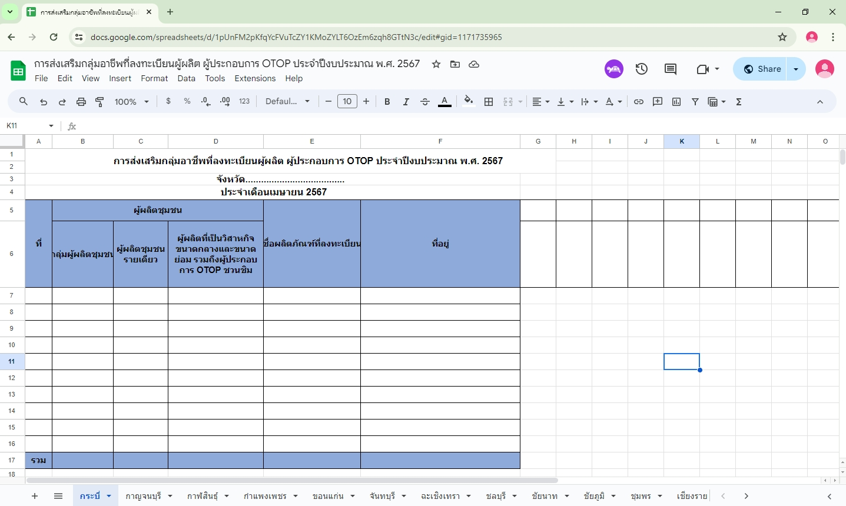
ภารกิจสำคัญที่อธิบดีกรมการพัฒนาชุนเน้นย้ำในไตรมาสที่ 3 สำนักงานกองทุนพัฒนาบทบาทสตรี
การส่งเสริมกลุ่มอาชีพที่ลงทะเบียนผู้ผลิต ผู้ประกอบการ OTOP
เศรษฐกิจฐานรากมั่นคง ชุมชนเข้มแข็งอย่างยั่งยืน ด้วยหลักปรัชญาของเศรษฐกิจพอเพียง

Slide 38
4.2 การถอดบทเรียน “การไกล่เกลี่ยข้อพิพาทก่อนฟ้อง”
จังหวัดนครสวรรค์
จังหวัดนครศรีธรรมราช
เศรษฐกิจฐานรากมั่นคง ชุมชนเข้มแข็งอย่างยั่งยืน ด้วยหลักปรัชญาของเศรษฐกิจพอเพียง

Slide 39
การดำเนินการระดับจังหวัด
ศึกษาแนวทาง
การไกล่เกลี่ยก่อนฟ้อง
ตามประมวลกฎหมายวิธีพิจารณา
ความแพ่ง มาตรา 20 ตรี
จัดทำฐานข้อมูล
หนี้เกินกำหนดชำระ
แยกรายอำเภอ
ประชุมสร้างความรู้ความเข้าใจ
กับพัฒนาการอำเภอและนักวิชาการพัฒนาชุมชน ผู้รับผิดชอบงาน
กองทุนพัฒนาบทบาทสตรี
แบ่งทีมเจ้าหน้าที่กองทุนฯ
ผู้ประสานงานอำเภอ
เพื่อความคล่องตัวในการ
ประสานงานระหว่างอำเภอ
จังหวัด และศาลแขวงจังหวัด
รวบรวมเอกสารหลักฐาน
ที่ใช้ในการไกล่เกลี่ยก่อนฟ้อง
การดำเนินการระดับอำเภอ
ประโยชน์ของการไกล่เกลี่ยก่อนฟ้อง
สร้างความรู้
ความเข้าใจ
ประชุมสร้างความรู้ความเข้าใจกับเจ้าหน้าที่
ระดับอำเภอและผู้ที่เกี่ยวข้อง
สะดวก
ยื่นคำร้องได้หลายช่องทาง
​ไม่ต้องยื่นฟ้องก็ไกล่เกลี่ยได้
วิเคราะห์ข้อมูล
วิเคราะห์ลูกหนี้และแยกประเภทลูกหนี้**
รวดเร็ว
ขั้นตอน กระบวนการไม่ยุ่งยากซับซ้อน
​ใช้เวลาไม่นานก็ยุติข้อพิพาทได้
ลงพื้นที่ประชาสัมพันธ์
ลงพื้นที่ประชาสัมพันธ์สร้างความรู้ความเข้าใจและชี้ให้เห็น
ประโยชน์ของการไกล่เกลี่ยก่อนฟ้อง
ประหยัด
ลดระยะเวลา
​ลดค่าใช้จ่ายการดำเนินคดีในชั้นศาล
ประสานและนัดหมาย
ติดต่อประสานงานและนัดหมายระหว่างลูกหนี้ จังหวัด และ
ศาลแขวงจังหวัดในการเข้าไกล่เกลี่ยก่อนฟ้อง
เป็นธรรม
มีคนกลางช่วยเหลือเจรจา และอยู่ในการดูแลของศาลตลอดกระบวนการ
**ประเภทลูกหนี้
1. ลูกหนี้ที่สิ้นสุดสัญญาและยังมีหนี้ค้างชำระ 2. ลูกหนี้กองทุนเดิม (ปี 2556 – 2559)
3. ลูกหนี้ใกล้หมดอายุความ 4. ลูกหนี้ที่เข้าร่วมมาตรการต่าง ๆ แต่ยังผิดนัดชำระ เพิกเฉย
ปัญหา/อุปสรรคและแนวทางแก้ไข
มีผลบังคับ
สามารถขอให้ศาลพิพากษาตามยอมได้
​มีผลบังคับ ณ วันไกล่เกลี่ย
​ลูกหนี้มีความตระหนักในการชำระเงินคืน
1. ไม่มีสัญญาเงินกู้​ แนวทางแก้ไข : ทำหนังสือรับสภาพหนี้
2. ลูกหนี้ไม่สามารถเดินทางมาไกล่เกลี่ยได้​ แนวทางแก้ไข : มอบอำนาจให้ผู้อื่นทำการแทน
3. ติดต่อลูกหนี้ไม่ได้​ แนวทางแก้ไข : สมาชิกในกลุ่มยินดีรับผิดชอบรับสภาพหนี้ที่เหลือ
กลุ่มนโยบายและยุทธศาสตร์ : การจัดการความรู้
(ถอดบทเรียนด้านการบริหารจัดการหนี้ : “การไกล่เกลี่ยก่อนฟ้อง” ของ สพจ.นครสวรรค์)
Rawinon.S

Slide 41
4.3 การหารือข้อกฎหมายงานกองทุนพัฒนาบทบาทสตรี
เศรษฐกิจฐานรากมั่นคง ชุมชนเข้มแข็งอย่างยั่งยืน ด้วยหลักปรัชญาของเศรษฐกิจพอเพียง
Notes:
41

Slide 42
การหารือข้อกฎหมายงานกองทุนพัฒนาบทบาทสตรี
1. ให้ผู้ว่าราชการจังหวัด หรือ รองผู้ว่าราชการจังหวัด
ที่กำกับดูแล เป็นผู้ลงนามในหนังสือ
2. ระบุประเด็นที่ต้องการหารือให้ชัดเจน
3. ระบุข้อเท็จจริงให้ครบถ้วน
4. เอกสารหลักฐานประกอบการหารือถ้ามีจำนวนมาก
ใช้วิธีสแกน แล้วส่งไฟล์เอกสารแทน
เศรษฐกิจฐานรากมั่นคง ชุมชนเข้มแข็งอย่างยั่งยืน ด้วยหลักปรัชญาของเศรษฐกิจพอเพียง

Slide 43
4.4 แนวทางในการสรรหาและเลือกสรรพนักงานกองทุนพัฒนาบทบาทสตรี สังกัดสำนักงานเลขานุการคณะอนุกรรมการบริหารกองทุนพัฒนาบทบาทสตรีระดับจังหวัด
เศรษฐกิจฐานรากมั่นคง ชุมชนเข้มแข็งอย่างยั่งยืน ด้วยหลักปรัชญาของเศรษฐกิจพอเพียง
Notes:
43

Slide 44
แนวทางในการสรรหาและเลือกสรร พนักงานกองทุนพัฒนาบทบาทสตรี สังกัดสำนักงานเลขานุการคณะอนุกรรมการบริหารกองทุนพัฒนาบทบาทสตรี ระดับจังหวัด
เศรษฐกิจฐานรากมั่นคง ชุมชนเข้มแข็งอย่างยั่งยืน ด้วยหลักปรัชญาของเศรษฐกิจพอเพียง

Slide 45
ตำแหน่งที่รับสมัคร 2 ตำแหน่ง / จังหวัดที่เปิดสอบ 21 จังหวัด
จังหวัด | นักวิชาการเงินและบัญชี | นิติกร | รวม
1. พังงา | 1 | 1 | 2
2. นครราชสีมา | 1 | 1 | 2
3. กระบี่ | 1 | 1 | 2
4. ชลบุรี | 1 | - | 1
5. ราชบุรี | 1 | - | 1
6. ลพบุรี | 1 | - | 1
7. พระนครศรีอยุธยา | 1 | - | 1
8. นราธิวาส | 1 | - | 1
9. ฉะเชิงเทรา | 1 | - | 1
10. แม่ฮ่องสอน | 1 | - | 1
11. สมุทรสงคราม | - | 1 | 1
12. ภูเก็ต | - | 1 | 1
13. กำแพงเพชร | - | 1 | 1
14. อ่างทอง | - | 1 | 1
15. พะเยา | - | 1 | 1
16. พิษณุโลก | - | 1 | 1
17. ชัยนาท | - | 1 | 1
18. ตราด | - | 1 | 1
19. ปทุมธานี | - | 1 | 1
20. นครนายก | - | 1 | 1
21. ชัยภูมิ | - | 1 | 1
เศรษฐกิจฐานรากมั่นคง ชุมชนเข้มแข็งอย่างยั่งยืน ด้วยหลักปรัชญาของเศรษฐกิจพอเพียง

Slide 46
แผนการดำเนินการสรรหาและเลือกสรรพนักงานกองทุนพัฒนาบทบาทสตรี สังกัดสำนักงานเลขานุการคณะอนุกรรมการบริหารกองทุนพัฒนาบทบาทสตรีระดับจังหวัด ตำแหน่งนักวิชาการเงินและบัญชี และนิติกร
กระบวนการสรรหาและเลือกสรร
- สำนักงานพัฒนาชุมชนจังหวัดขออนุมัติดำเนินการสรรหาและเลือกสรรพนักงานกองทุนฯ เสนอประกาศรับสมัคร - และจัดทำคำสั่งแต่งตั้งคณะกรรมการดำเนินการสรรหาและเลือกสรรพนักงานกองทุนและคณะทำงานเตรียมการสรรหาและเลือกสรรพนักงานกองทุนฯ | ภายใน 17 เมษายน 2567
- จังหวัดประกาศรับสมัครบุคคลเพื่อเลือกสรรเป็นพนักงานกองทุนของสำนักงานกองทุนพัฒนาบทบาทสตรี จังหวัด และกรมการพัฒนาชุมชนประชาสัมพันธ์ประกาศรับสมัคร | 17 - 26 เมษายน 67
จังหวัดรับสมัครบุคคลเพื่อสรรหาและเลือกสรร | 22 - 26 เมษายน 67
ตรวจสอบคุณสมบัติผู้สมัครสอบ ประกาศรายชื่อผู้มีสิทธิ์สอบข้อเขียน/วันสอบ/สถานที่สอบ และรายงานผู้มีสิทธิ์สอบ ข้อเขียนให้กรมทราบ | 26 เมษายน - 2 พฤษภาคม 2567
ดำเนินการสอบข้อเขียน (09:00 – 12:00 น.) | 3 พฤษภาคม 2567
จังหวัดประกาศ รายชื่อผู้มีสิทธิ์สอบสัมภาษณ์ และรายงานจำนวนผู้มีสิทธิ์สอบสัมภาษณ์ให้กรมทราบ | 7 – 9 พฤษภาคม 2567
สอบสัมภาษณ์ ณ สถานที่ที่สำนักงานพัฒนาชุมชนกำหนด | 13 – 14 พฤษภาคม 67
ประกาศผล การขึ้นบัญชีและยกเลิกบัญชีผู้ผ่านการเลือกสรรในการจัดจ้างเป็นพนักงานกองทุนของสำนักงานกองทุน พัฒนาบทบาทสตรี และรายงานผล การขึ้นบัญชีฯ ให้กรมทราบ | ภายใน 16 พฤษภาคม 67
เศรษฐกิจฐานรากมั่นคง ชุมชนเข้มแข็งอย่างยั่งยืน ด้วยหลักปรัชญาของเศรษฐกิจพอเพียง

Slide 47
ข้อมูลตำแหน่ง อัตราค่าตอบแทน ระยะเวลาการปฏิบัติงาน
ชื่อตำแหน่งที่รับสมัคร
ตำแหน่ง นักวิชาการเงินและบัญชี
ตำแหน่ง นิติกร
อัตราค่าตอบแทน
อัตราค่าตอบแทนเดือนละ 18,000 บาท
ระยะเวลาการปฏิบัติงาน
นับแต่วันที่จ้างถึงวันที่ 30 กันยายน 2567 และต่อสัญญาจ้างอีก สัญญาจ้างจะสิ้นสุดเมื่อพนักงานมีอายุครบ 60 ปีบริบูรณ์
เศรษฐกิจฐานรากมั่นคง ชุมชนเข้มแข็งอย่างยั่งยืน ด้วยหลักปรัชญาของเศรษฐกิจพอเพียง

Slide 48
นักวิชาการเงินและบัญชี
คุณสมบัติเฉพาะสำหรับตำแหน่ง
คุณวุฒิการศึกษา
ได้รับคุณวุฒิปริญญาตรีหรือคุณวุฒิอย่างอื่นที่เทียบได้ในระดับเดียวกันในสาขาวิชาการ บัญชี สาขาวิชาการบริหารธุรกิจ (การเงิน และการบัญชี) หรือสาขาวิชาเศรษฐศาสตร์
นิติกร
คุณสมบัติเฉพาะสำหรับตำแหน่ง
คุณวุฒิการศึกษา
ได้รับคุณวุฒิปริญญาตรีหรือคุณวุฒิอย่างอื่นที่เทียบได้ในระดับเดียวกัน ในสาขาวิชานิติศาสตร์ หรือคุณวุฒิอย่างอื่นที่ ก.พ. กำหนดว่าใช้เป็นคุณสมบัติเฉพาะสำหรับตำแหน่งนี้ได้
เศรษฐกิจฐานรากมั่นคง ชุมชนเข้มแข็งอย่างยั่งยืน ด้วยหลักปรัชญาของเศรษฐกิจพอเพียง

Slide 49
คุณสมบัติของผู้สมัครสอบ
1) มีสัญชาติไทย
2) อายุไม่ต่ำกว่า 18 ปีบริบูรณ์ และไม่เกิน 60 ปี นับถึงวันปิดรับสมัคร
3) ไม่เป็นบุคคลล้มละลาย
4) ไม่เป็นผู้มีกายทุพพลภาพ
5) ไม่เป็นผู้ดำรงตำแหน่งทางการเมือง
6) ไม่เป็นผู้เคยต้องรับโทษจำคุก
7) ไม่เป็นผู้เคยถูกลงโทษให้ออก ปลดออก หรือไล่ออกจากราชการ รัฐวิสาหกิจหรือหน่วยงานอื่นของรัฐ
เศรษฐกิจฐานรากมั่นคง ชุมชนเข้มแข็งอย่างยั่งยืน ด้วยหลักปรัชญาของเศรษฐกิจพอเพียง

Slide 50
เอกสารและหลักฐานที่ต้องยื่นพร้อมใบสมัคร
1) รูปถ่ายหน้าตรง จำนวน 3 รูป
2) สำเนาปริญญาบัตร หรือหลักฐานการศึกษา และสำเนาทะเบียนแสดงผลการศึกษา อย่างละ 1 ฉบับ
3) บัตรประจำตัวประชาชน
4) ใบรับรองแพทย์
5) สำเนาหนังสือรับรองการผ่านการเกณฑ์ทหาร (แบบ สด.43) หรือ (แบบ สด.8)
6) สำเนาหลักฐานอื่น ๆ เช่น ใบสำคัญการสมรส หนังสือการเปลี่ยนชื่อ - นามสกุล
(ในกรณี ชื่อ - นามสกุล ในหลักฐานการสมัครไม่ตรงกัน) เป็นต้น จำนวน 1 ฉบับ สำเนาเอกสาร ทุกฉบับให้เขียน “สำเนาถูกต้อง” ลงชื่อ และวันที่ กำกับไว้มุมข้างขวาล่างทุกหน้าของเอกสาร
เศรษฐกิจฐานรากมั่นคง ชุมชนเข้มแข็งอย่างยั่งยืน ด้วยหลักปรัชญาของเศรษฐกิจพอเพียง

Slide 51
ค่าธรรมเนียมในการสมัครสอบ
ผู้สมัครสอบไม่ต้องเสียค่าธรรมเนียมในการสมัครสอบ
- ผู้สมัครสามารถเลือกสมัครได้เพียง 1 ตำแหน่ง
- ผู้สมัครสอบจะต้องเป็นผู้มีวุฒิการศึกษาตรงตามคุณสมบัติเฉพาะสำหรับตำแหน่ง โดยต้องเป็นผู้สำเร็จการศึกษาและได้รับการอนุมัติจากผู้มีอำนาจอนุมัติภายในวันปิดรับสมัคร และจะใช้คุณวุฒิการศึกษาที่สูงกว่ามาใช้ในการสมัครไม่ได้
- การประเมินความรู้ความสามารถครั้งที่ 1 (สอบข้อเขียน) โดยวิธีการสอบข้อเขียนแบบ ปรนัย จำนวน 100 ข้อ คะแนนเต็ม 100 คะแนน
- การประเมินความรู้ความสามารถครั้งที่ 2 (สอบสัมภาษณ์) คะแนนเต็ม 100 คะแนน
เงื่อนไขในการรับสมัคร
หลักสูตรและวิธีการสอบ
ทั้งนี้ คณะกรรมการสรรหาฯ จะประเมินความรู้ความสามารถ ทักษะ และสมรรถนะครั้งที่ 1 (สอบข้อเขียน) ก่อน แล้วจึงให้เฉพาะผู้ที่สอบผ่าน (คะแนนไม่ต่ำกว่าร้อยละ 60) เข้ารับการประเมินความรู้ความสามารถ ทักษะ และสมรรถนะ ครั้งที่ 2 (สอบสัมภาษณ์) ต่อไป
เศรษฐกิจฐานรากมั่นคง ชุมชนเข้มแข็งอย่างยั่งยืน ด้วยหลักปรัชญาของเศรษฐกิจพอเพียง

Slide 52
เกณฑ์การตัดสิน
- ผู้ที่มีสิทธิเข้ารับการประเมินครั้งที่ 2 (สอบสัมภาษณ์) จะต้องเป็นผู้สอบได้คะแนน ครั้งที่ 1 (สอบข้อเขียน) ไม่ต่ำกว่าร้อยละ 60
- ผู้ที่ผ่านการเลือกสรร จะต้องได้คะแนนครั้งที่ 2 (สอบสัมภาษณ์) ไม่ต่ำกว่าร้อยละ 60
การประกาศบัญชีรายชื่อผู้ผ่านการเลือกสรร
- จังหวัด...............จะประกาศรายชื่อผู้ผ่านการสรรหาและเลือกสรรฯ ณ สำนักงานพัฒนาชุมชนจังหวัดและ.............(website) โดยเรียงลำดับจากผู้ที่ได้คะแนนรวมครั้งที่ 1 (สอบข้อเขียน) และครั้งที่ 2 (สอบสัมภาษณ์) สูงสุดลงมาตามลำดับ ในกรณีที่ได้คะแนนเท่ากัน ให้ผู้ที่ได้คะแนนครั้งที่ 2 (สอบสัมภาษณ์) มากกว่าเป็นผู้ได้ลำดับที่ดีกว่า แต่ถ้าคะแนนครั้งที่ 2 (สอบสัมภาษณ์) เท่ากันอีก ให้ผู้ที่ได้รับเลขประจำตัวสอบก่อนเป็นผู้อยู่ในลำดับที่ดีกว่า
เศรษฐกิจฐานรากมั่นคง ชุมชนเข้มแข็งอย่างยั่งยืน ด้วยหลักปรัชญาของเศรษฐกิจพอเพียง

Slide 53
- บัญชีรายชื่อผู้ผ่านการสรรหาและเลือกสรรฯนี้ ให้เป็นอันยกเลิกในวันที่ ๒๖ พฤษภาคม ๒๕๖๘ และภายหลังหากมีตำแหน่งว่างที่มีลักษณะงานเดียวกัน กรมการพัฒนาชุมชนจะพิจารณาแต่งตั้ง (ย้าย)พนักงานกองทุนพัฒนาบทบาทสตรีก่อน จึงจะจัดจ้างผู้ผ่านการสรรหาและเลือกสรรฯ ที่เหลืออยู่ในบัญชีดังกล่าว หรือจะดำเนินการสรรหาและเลือกสรรใหม่ก็ได้ แต่ถ้ามีการสรรหาและเลือกสรรในตำแหน่งเดียวกันนี้อีกและได้ขึ้นบัญชีผู้ผ่านการเลือกสรรใหม่แล้ว บัญชีผู้ผ่านการสรรหาและเลือกสรรฯ ในครั้งนี้เป็นอันยกเลิก
- หากมีตำแหน่งว่างที่มีลักษณะงานเดียวกันในจังหวัดใกล้เคียงกัน หรือภูมิภาคเดียวกัน กรมการพัฒนาชุมชนอาจจัดจ้างผู้ที่เหลืออยู่ในบัญชีดังกล่าวได้ตามความสมัครใจของผู้ผ่านการสรรหาและเลือกสรร
เศรษฐกิจฐานรากมั่นคง ชุมชนเข้มแข็งอย่างยั่งยืน ด้วยหลักปรัชญาของเศรษฐกิจพอเพียง

Slide 54
จังหวัด........................ จะส่งบัญชีรายชื่อผู้ผ่านการเลือกสรรให้ กรมการพัฒนาชุมชน จัดจ้างเป็นพนักงานกองทุน สังกัดสำนักงานเลขานุการคณะอนุกรรมการบริหารกองทุนพัฒนาบทบาทสตรีระดับจังหวัด จังหวัด.......................ตามลำดับที่ในบัญชีผู้ผ่านการเลือกสรร
ผู้ผ่านการเลือกสรรจะต้องมาทำสัญญาจ้างตามแบบที่กรมการพัฒนาชุมชนกำหนด
กรมการพัฒนาชุมชนได้ดำเนินการจัดสรรงบประมาณให้กับสำนักงานพัฒนาชุมชนจังหวัดเป็นหน่วยดำเนินการเบิกจ่ายงบประมาณโดยมีรายละเอียดเกี่ยวกับค่าใช้จ่ายในการดำเนินโครงการรับสมัครและสอบคัดเลือกสำหรับสรรหาและเลือกสรรบุคคล แต่งตั้งเป็นพนักงานกองทุนพัฒนาบทบาทสตรี ดังนี้
1) ค่าเช่าสถานที่
2) ค่าป้ายประชาสัมพันธ์
3) ค่าวัสดุ อุปกรณ์เครื่องเขียน
การแต่งตั้งผู้ผ่านการคัดเลือก
รายละเอียดค่าใช้จ่ายในการดำเนินงาน
เศรษฐกิจฐานรากมั่นคง ชุมชนเข้มแข็งอย่างยั่งยืน ด้วยหลักปรัชญาของเศรษฐกิจพอเพียง

Slide 55
QR Code กลุ่มไลน์ ประสานงานสอบพนักงานกองทุนฯ 76 จังหวัด
เศรษฐกิจฐานรากมั่นคง ชุมชนเข้มแข็งอย่างยั่งยืน ด้วยหลักปรัชญาของเศรษฐกิจพอเพียง

Slide 56
การแต่งตั้งคณะกรรมการดำเนินงานรับสมัครและสอบคัดเลือกบุคคลเพื่อแต่งตั้งเป็นพนักงาน กองทุนพัฒนาบทบาทสตรี
โดยมีองค์ประกอบและหน้าที่ ดังนี้
1.1 คณะกรรมการดำเนินการสรรหาและเลือกสรรพนักงานกองทุนพัฒนาบทบาทสตรี
สังกัดสำนักงานเลขานุการคณะอนุกรรมการบริหารกองทุนพัฒนาบทบาทสตรีระดับจังหวัด จังหวัด....
1.2 คณะทำงานรับผิดชอบผลิตกระดาษคำตอบ ข้อสอบ และตรวจข้อสอบ
1.3 คณะทำงานรับสมัคร
1.4 เจ้าหน้าที่ประจำกองอำนวยการสอบ
1.5 เจ้าหน้าที่คุมสอบ
1.6 คณะกรรมการสอบสัมภาษณ์
เศรษฐกิจฐานรากมั่นคง ชุมชนเข้มแข็งอย่างยั่งยืน ด้วยหลักปรัชญาของเศรษฐกิจพอเพียง

Slide 57
กำหนดการรับสมัคร
จังหวัดประกาศรับสมัครระหว่างวันที่ 17 - 26 เมษายน 2567
รับสมัครวันที่ 22 – 26 เมษายน 2567
ต้องประกาศก่อนรับสมัครไม่น้อยกว่า 5 วัน
สามารถสมัครได้เพียงตำแหน่งเดียวเท่านั้น
เศรษฐกิจฐานรากมั่นคง ชุมชนเข้มแข็งอย่างยั่งยืน ด้วยหลักปรัชญาของเศรษฐกิจพอเพียง

Slide 58
ประเด็นเน้นย้ำในการรับสมัคร
1. เจ้าหน้าที่รับสมัครตรวจสอบการกรอกเอกสารของผู้สมัคร ให้มีความถูกต้อง และครบถ้วน
2. เจ้าหน้าที่รับสมัครจะต้องลงเวลาการสมัครสอบของผู้สมัครสอบแต่ละคนให้ถูกต้องและครบถ้วน
3. ใบรับรองแพทย์ต้องระบุแสดงว่าไม่เป็นโรคที่ต้องห้ามตามกฎ ก.พ. ทั้ง 5 โรค ได้แก่
(1) วัณโรคในระยะแพร่กระจายเชื้อ
(2) โรคเท้าช้างในระยะที่ปรากฏอาการเป็นที่น่ารังเกียจแก่สังคม
(3) โรคติดยาเสพติดให้โทษ
(4) โรคพิษสุราเรื้อรัง
(5) โรคติดต่อร้ายแรงหรือโรคเรื้อรังที่ปรากฏอาการเด่นชัดหรือรุนแรงและเป็นอุปสรรคต่อการปฏิบัติงานในหน้าที่ตามที่ ก.พ. กำหนด
4. ผู้สมัครที่เป็นเพศชายต้องผ่านการเกณฑ์ทหาร หรือมีหลักฐานที่แสดงว่าไม่ต้องรับราชการทหาร (สด.8 หรือ สด.43)
5. ผู้สมัครจะต้องนำหลักฐานมาให้ครบถ้วนในวันยื่นใบสมัคร เจ้าหน้าที่รับสมัครจะไม่รับใบสมัครหากผู้สมัครยื่นเอกสารไม่ครบถ้วนในวันสมัคร
6. หากมีปัญหาต่าง ๆ เกี่ยวกับการรับสมัครสอบ ให้อยู่ในอำนาจการตัดสินใจของพัฒนาการจังหวัด
เศรษฐกิจฐานรากมั่นคง ชุมชนเข้มแข็งอย่างยั่งยืน ด้วยหลักปรัชญาของเศรษฐกิจพอเพียง

Slide 59
การผลิตข้อสอบและการรับข้อสอบจากส่วนกลาง
1) กรมการพัฒนาชุมชนจะเป็นผู้จัดทำข้อสอบและกระดาษคำตอบต้นฉบับที่ใช้สำหรับสรรหาและเลือกสรรบุคคล แต่งตั้งเป็นพนักงานกองทุนพัฒนาบทบาทสตรี
2) ข้อสอบพนักงานกองทุนพัฒนาบทบาทสตรีและกระดาษคำตอบ จะจัดส่งให้พัฒนาการจังหวัดทาง e mail ระบุข้อความว่า “ข้อสอบ พนักงานกองทุน พัฒนาบทบาทสตรีเปิดได้เฉพาะพัฒนาการจังหวัด เท่านั้น” ในเวลา 6.30 น. ของวันที่ 3 พฤษภาคม 2567
3) หลังจากพัฒนาการจังหวัดได้รับข้อสอบและกระดาษคำตอบ จากกรมการพัฒนาชุมชนแล้ว ขอให้ตอบกลับทาง E-mail แจ้งให้กรมฯ ทราบทันที
4) ให้พัฒนาการจังหวัดเก็บรักษาข้อสอบ และกระดาษคำตอบ ไว้ให้มิดชิด
5) ให้จังหวัดผลิตข้อสอบและกระดาษคำตอบ เพิ่มไม่เกินร้อยละ 3 ของผู้มีสิทธิ์สอบ
6) ให้คณะกรรมการผลิตข้อสอบ ดำเนินการผลิตข้อสอบและกระดาษคำตอบ ในห้องที่มิดชิด และห้ามผู้อื่นที่ไม่มีหน้าที่เกี่ยวข้อง เข้าไปโดยเด็ดขาด
7) ห้ามคณะกรรมการผลิตข้อสอบ นำกล้องถ่ายรูป โทรศัพท์มือถือ หรืออุปกรณ์สื่อสารทุกชนิดเข้าไปในขณะปฏิบัติหน้าที่ผลิตข้อสอบโดยเด็ดขาด
8) ในกระบวนการผลิตข้อสอบ หากมีกระดาษเสีย ให้เก็บใส่ซอง และปิดผนึกพร้อมลงลายมือชื่อคณะกรรมการกำกับตรงรอยปิดผนึกซอง แล้วส่งมอบ ให้พัฒนาการจังหวัด
9) เมื่อกรรมการผลิตข้อสอบและกระดาษคำตอบ เสร็จเรียบร้อย ให้ใส่ซองปิดผนึกพร้อมลงลายมือชื่อคณะกรรมการกำกับตรงรอยผนึกซองแล้วส่งมอบ ให้พัฒนาการจังหวัดดำเนินการเก็บรักษาข้อสอบ และกระดาษคำตอบ โดยให้คำนึงถึงการรักษาความลับและความปลอดภัยตามระเบียบการรักษา ความลับของทางราชการ
เศรษฐกิจฐานรากมั่นคง ชุมชนเข้มแข็งอย่างยั่งยืน ด้วยหลักปรัชญาของเศรษฐกิจพอเพียง

Slide 60
ข้อปฏิบัติในระหว่างคุมสอบ
1) ห้ามถ่ายภาพแบบทดสอบ ไม่อ่านแบบทดสอบ ซึ่งถือเป็นเอกสารลับของทางราชการที่อนุญาตให้อ่านได้เฉพาะผู้สอบเท่านั้น
2) หลังจากลงมือแบบทดสอบแล้ว ห้ามอธิบายข้อความใด ๆ โดยเด็ดขาด
3) ให้สังเกตพฤติกรรมของผู้เข้าสอบมิให้คัดลอกข้อสอบ หรือกระทำการทุจริตในการสอบโดยให้ปฏิบัติตามระเบียบ
และวิธีการสอบที่กำหนดไว้
4) วางตนให้เหมาะสม เพื่อให้ผู้สอบเกิดความเชื่อถือและศรัทธา
5) ไม่อ่านหนังสือพิมพ์ นิยาย ฟังวิทยุ หรือนำงานส่วนตัวมาทำในระหว่างปฏิบัติงานสอบ
6) ไม่ละเลย หรือละทิ้งหน้าที่การคุมสอบ เช่น นั่งหลับหรือออกมายืนคุยกันนอกห้องสอบหรือเล่น lineฯลฯ
7) ไม่คุยเสียงดังในห้องสอบ เพื่อจะได้ไม่เป็นการรบกวนผู้สอบ
8) ไม่ถ่ายรูปและ Post ลงใน facebook หรือ instragram ขณะปฏิบัติงานสอบ
9) ไม่ควรใช้โทรศัพท์มือถือระหว่างการคุมสอบ ยกเว้น มีเหตุจำเป็นที่ต้องประสานงานเรื่องการสอบ
(ให้เปลี่ยนสัญญาณเรียกเข้าเป็นระบบสั่น)
10) หากมีปัญหาเกี่ยวกับการสอบให้รีบติดต่อเจ้าหน้าที่ประสานงานทันที
เศรษฐกิจฐานรากมั่นคง ชุมชนเข้มแข็งอย่างยั่งยืน ด้วยหลักปรัชญาของเศรษฐกิจพอเพียง

Slide 61
4.5 ตัวชี้วัดและค่าเป้าหมายการประเมินผลการปฏิบัติราชการของตำแหน่ง พัฒนาการจังหวัด
เศรษฐกิจฐานรากมั่นคง ชุมชนเข้มแข็งอย่างยั่งยืน ด้วยหลักปรัชญาของเศรษฐกิจพอเพียง
Notes:
43

Slide 62
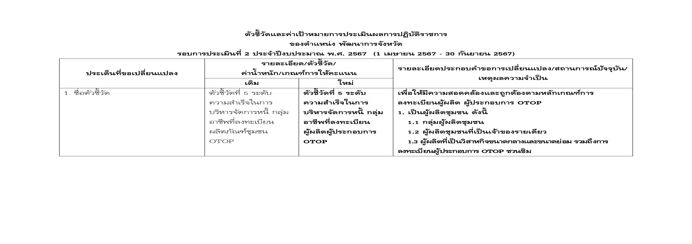
เศรษฐกิจฐานรากมั่นคง ชุมชนเข้มแข็งอย่างยั่งยืน ด้วยหลักปรัชญาของเศรษฐกิจพอเพียง

Slide 63
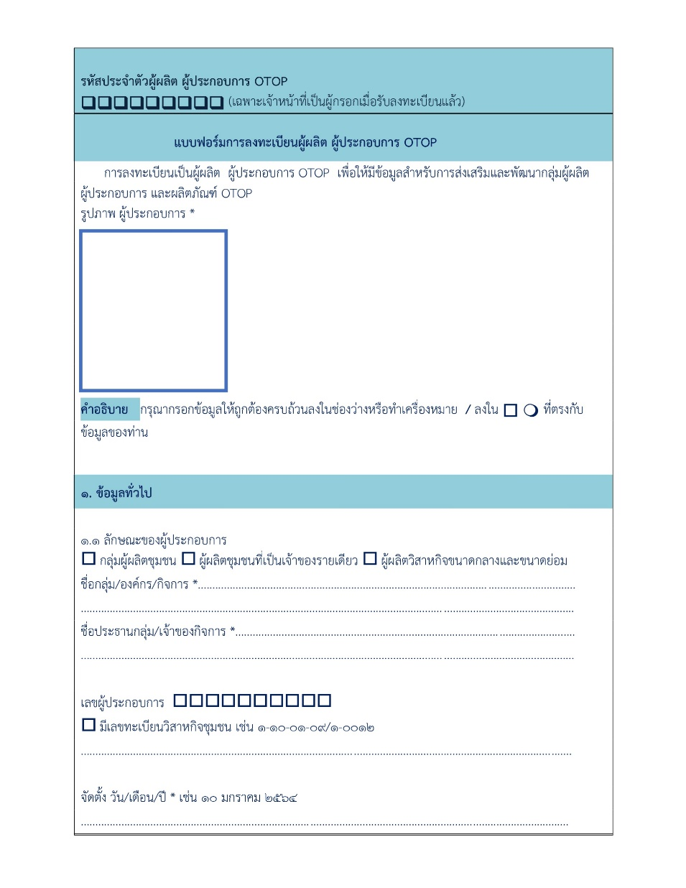
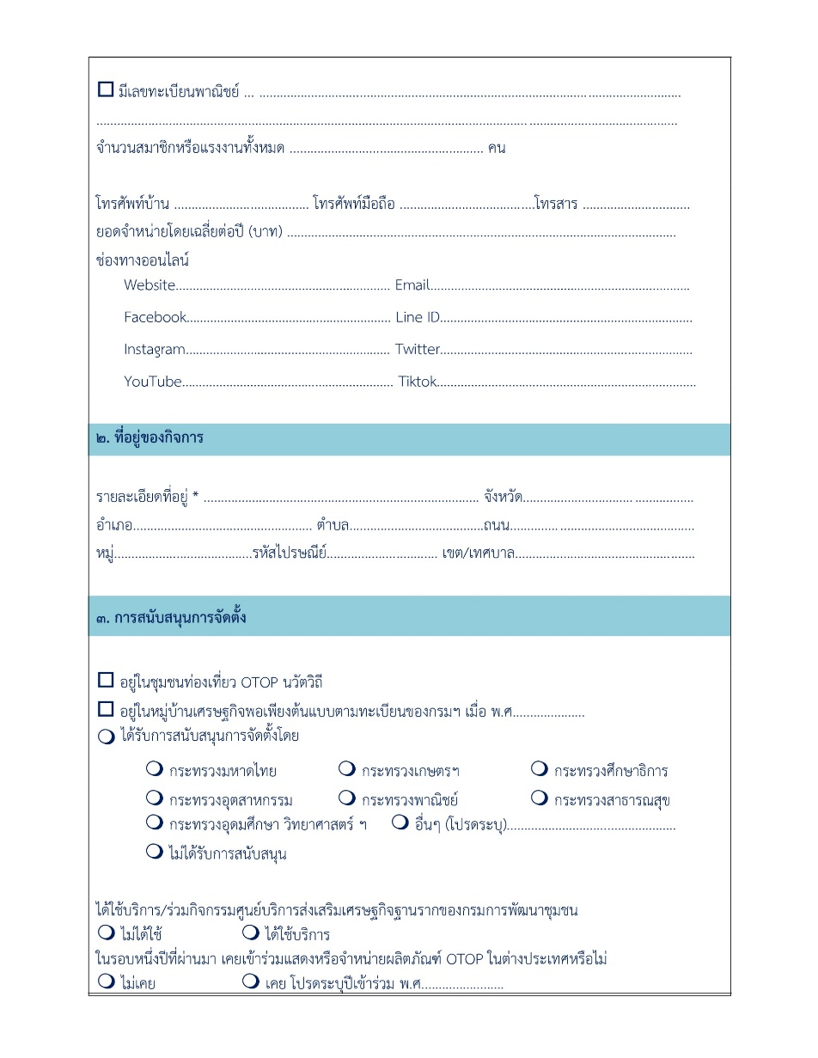
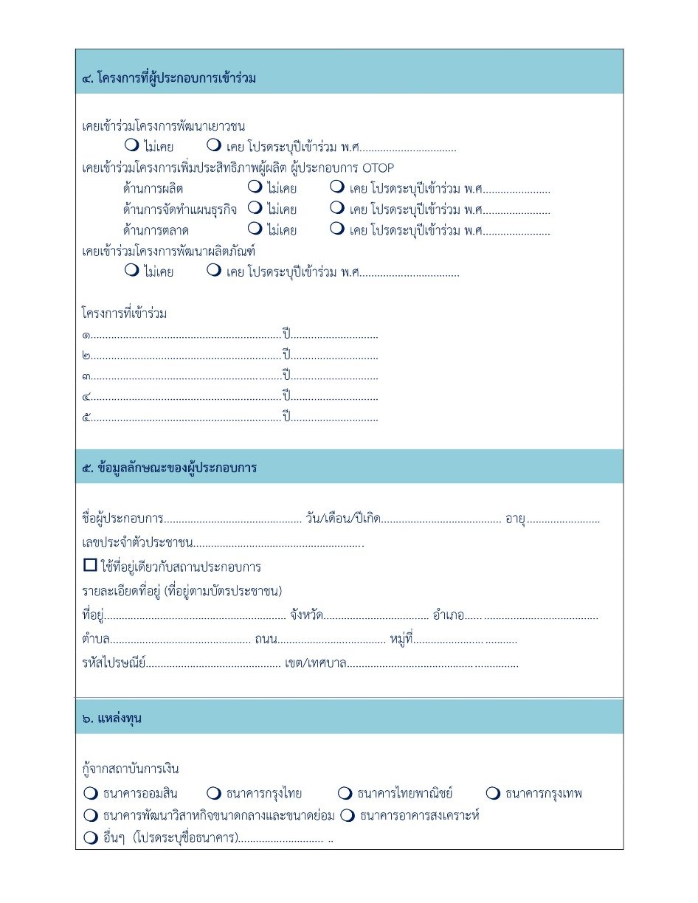
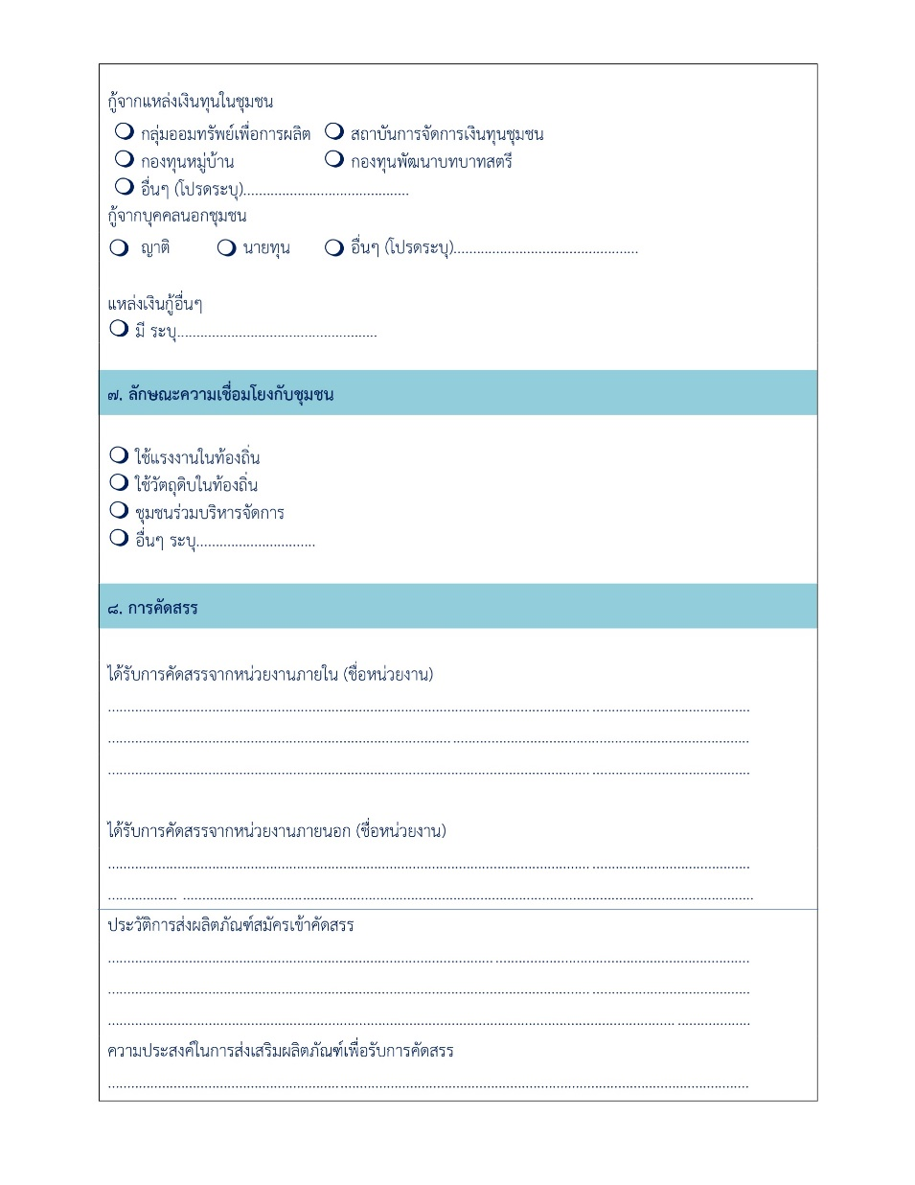
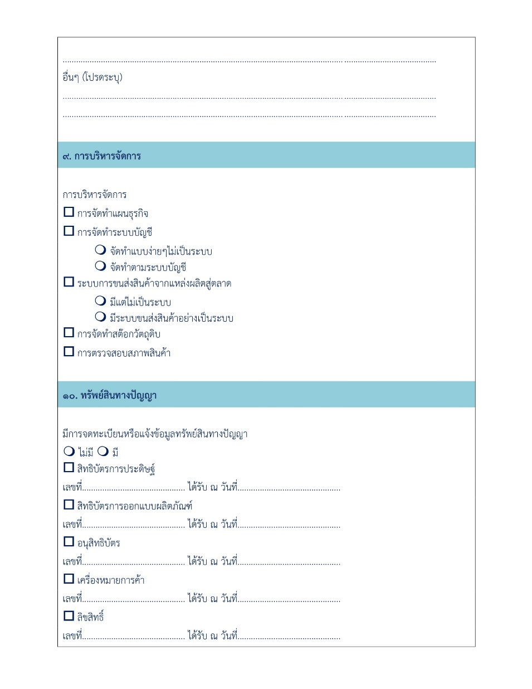
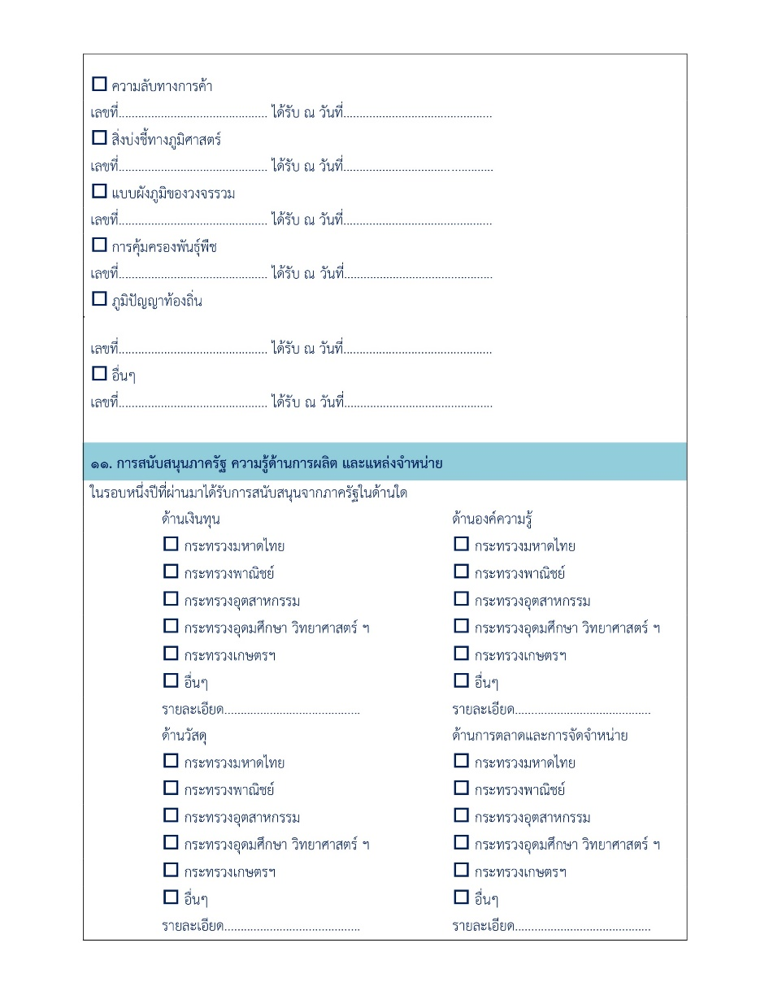
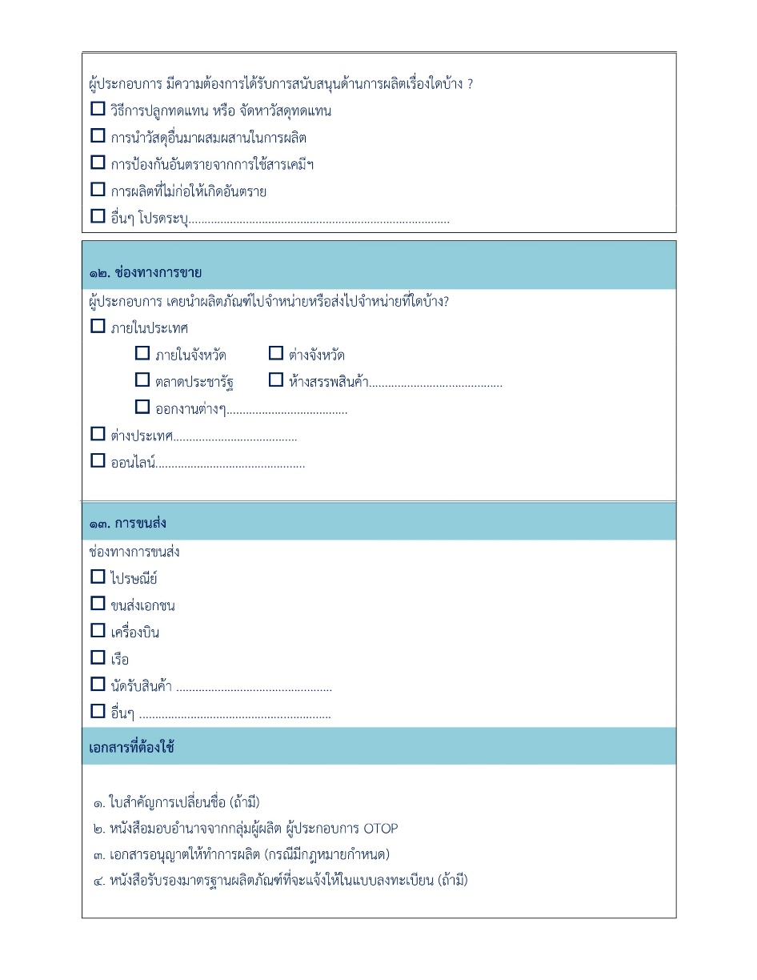
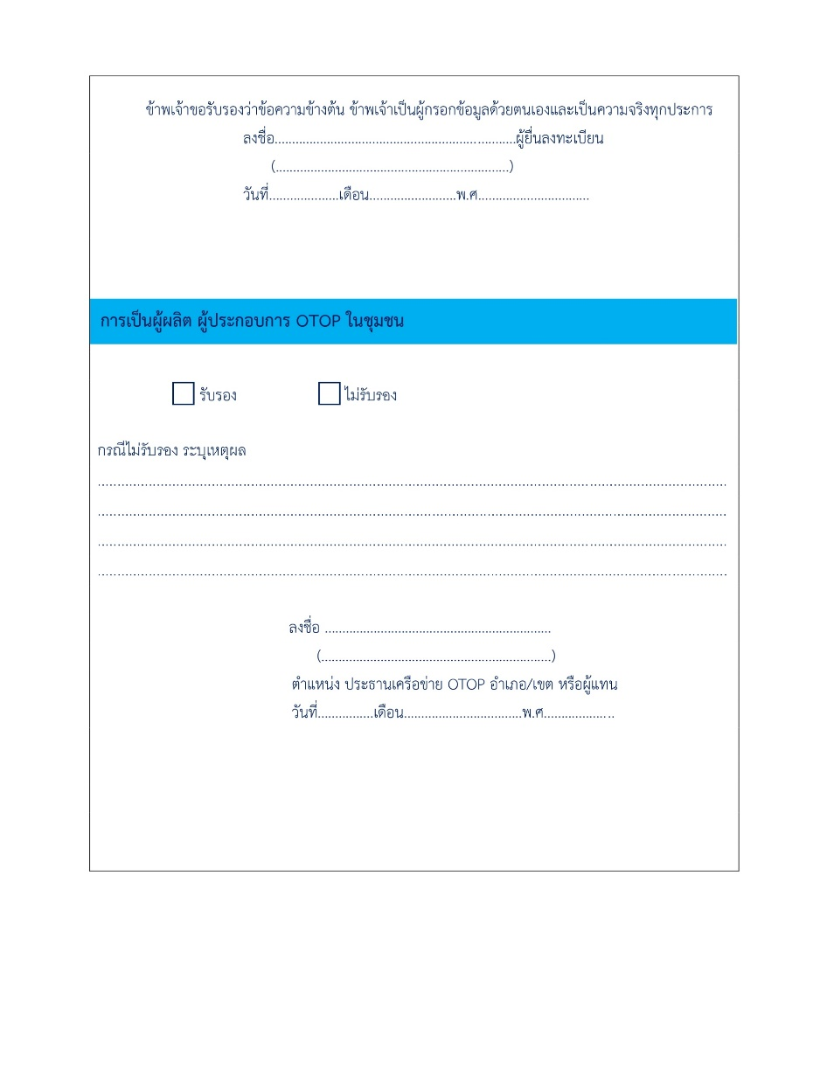

Slide 64
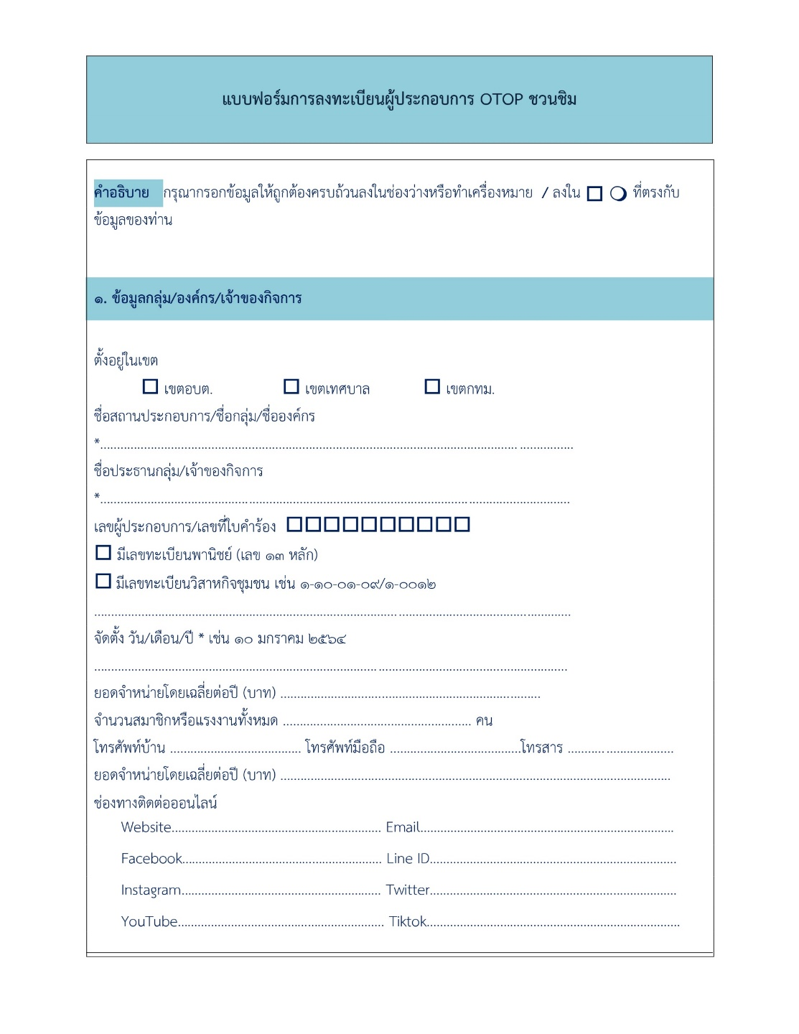
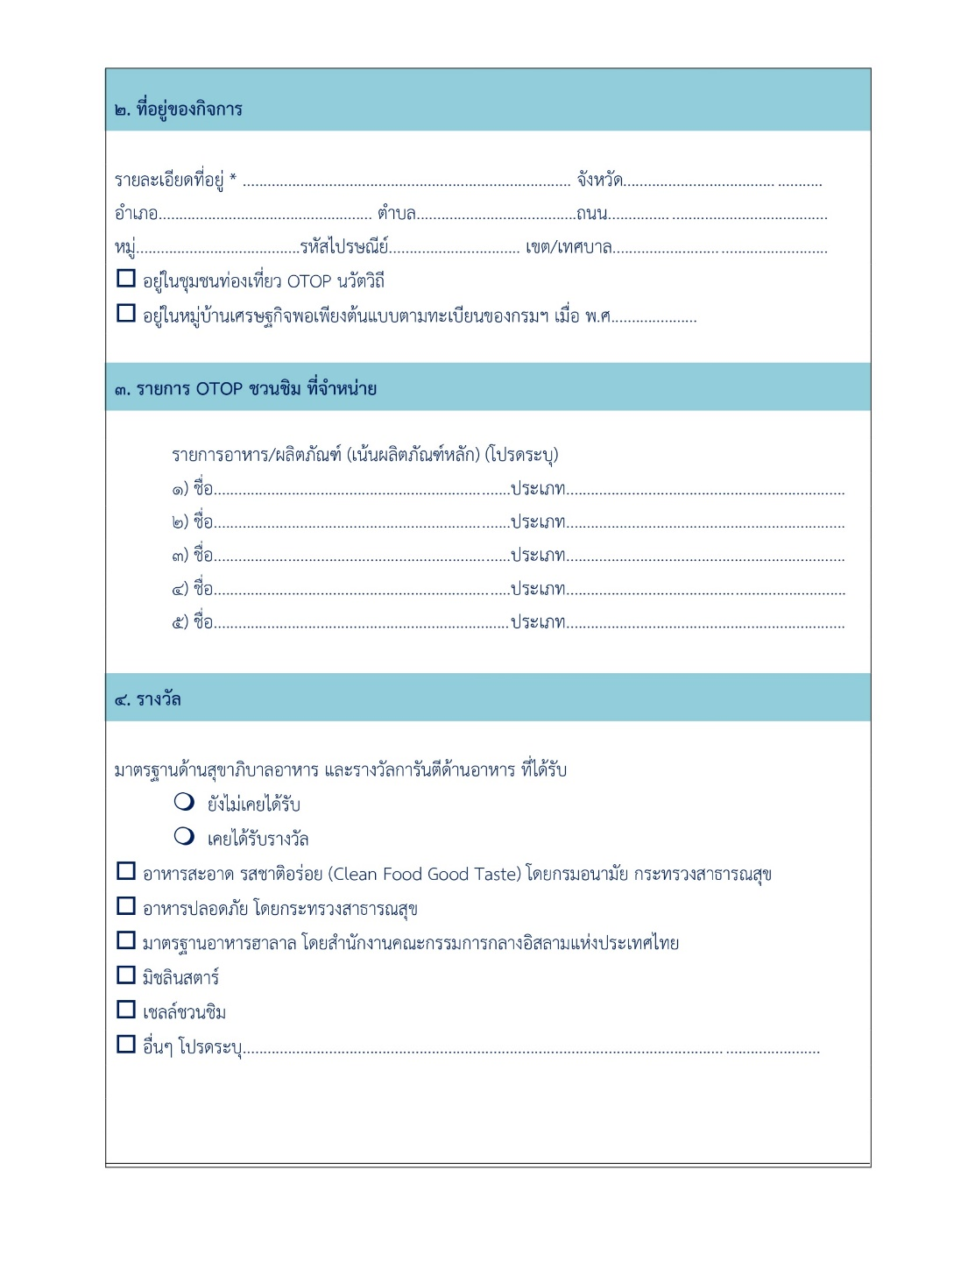
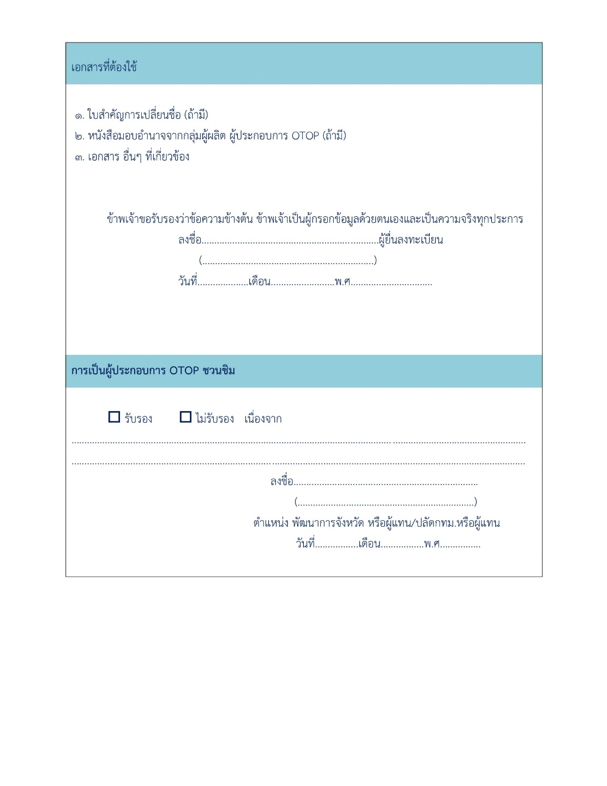
เศรษฐกิจฐานรากมั่นคง ชุมชนเข้มแข็งอย่างยั่งยืน ด้วยหลักปรัชญาของเศรษฐกิจพอเพียง

Slide 65
ขอขอบคุณ
เศรษฐกิจฐานรากมั่นคง ชุมชนเข้มแข็งอย่างยั่งยืน ด้วยหลักปรัชญาของเศรษฐกิจพอเพียง

